Slide 1

IV Liceum Ogólnokształcące z Oddziałami Mistrzostwa Sportowego im. Marynarzy Wojsk Ochrony Pogranicza w Gdańsku

Slide 2

KLASA MISTRZOSTWA SPORTOWEGO ― PIŁKA SIATKOWA
SPORTOWA

Slide 3

KLASA MISTRZOSTWA SPORTOWEGO — PIŁKA SIATKOWA
SPORTOWA
Program rozszerzony: matematyka, język angielski.
Drugi język obcy: język niemiecki.
Przedmioty punktowane: j. polski, matematyka, j. obcy, WF.
Rekrutacja na podstawie egzaminu sprawnościowego.
Uwagi: Patronat Klubów Sportowych: Trefl Gdańsk S.A. oraz Akademii Siatkówki Trefl Gdańsk.

Slide 4
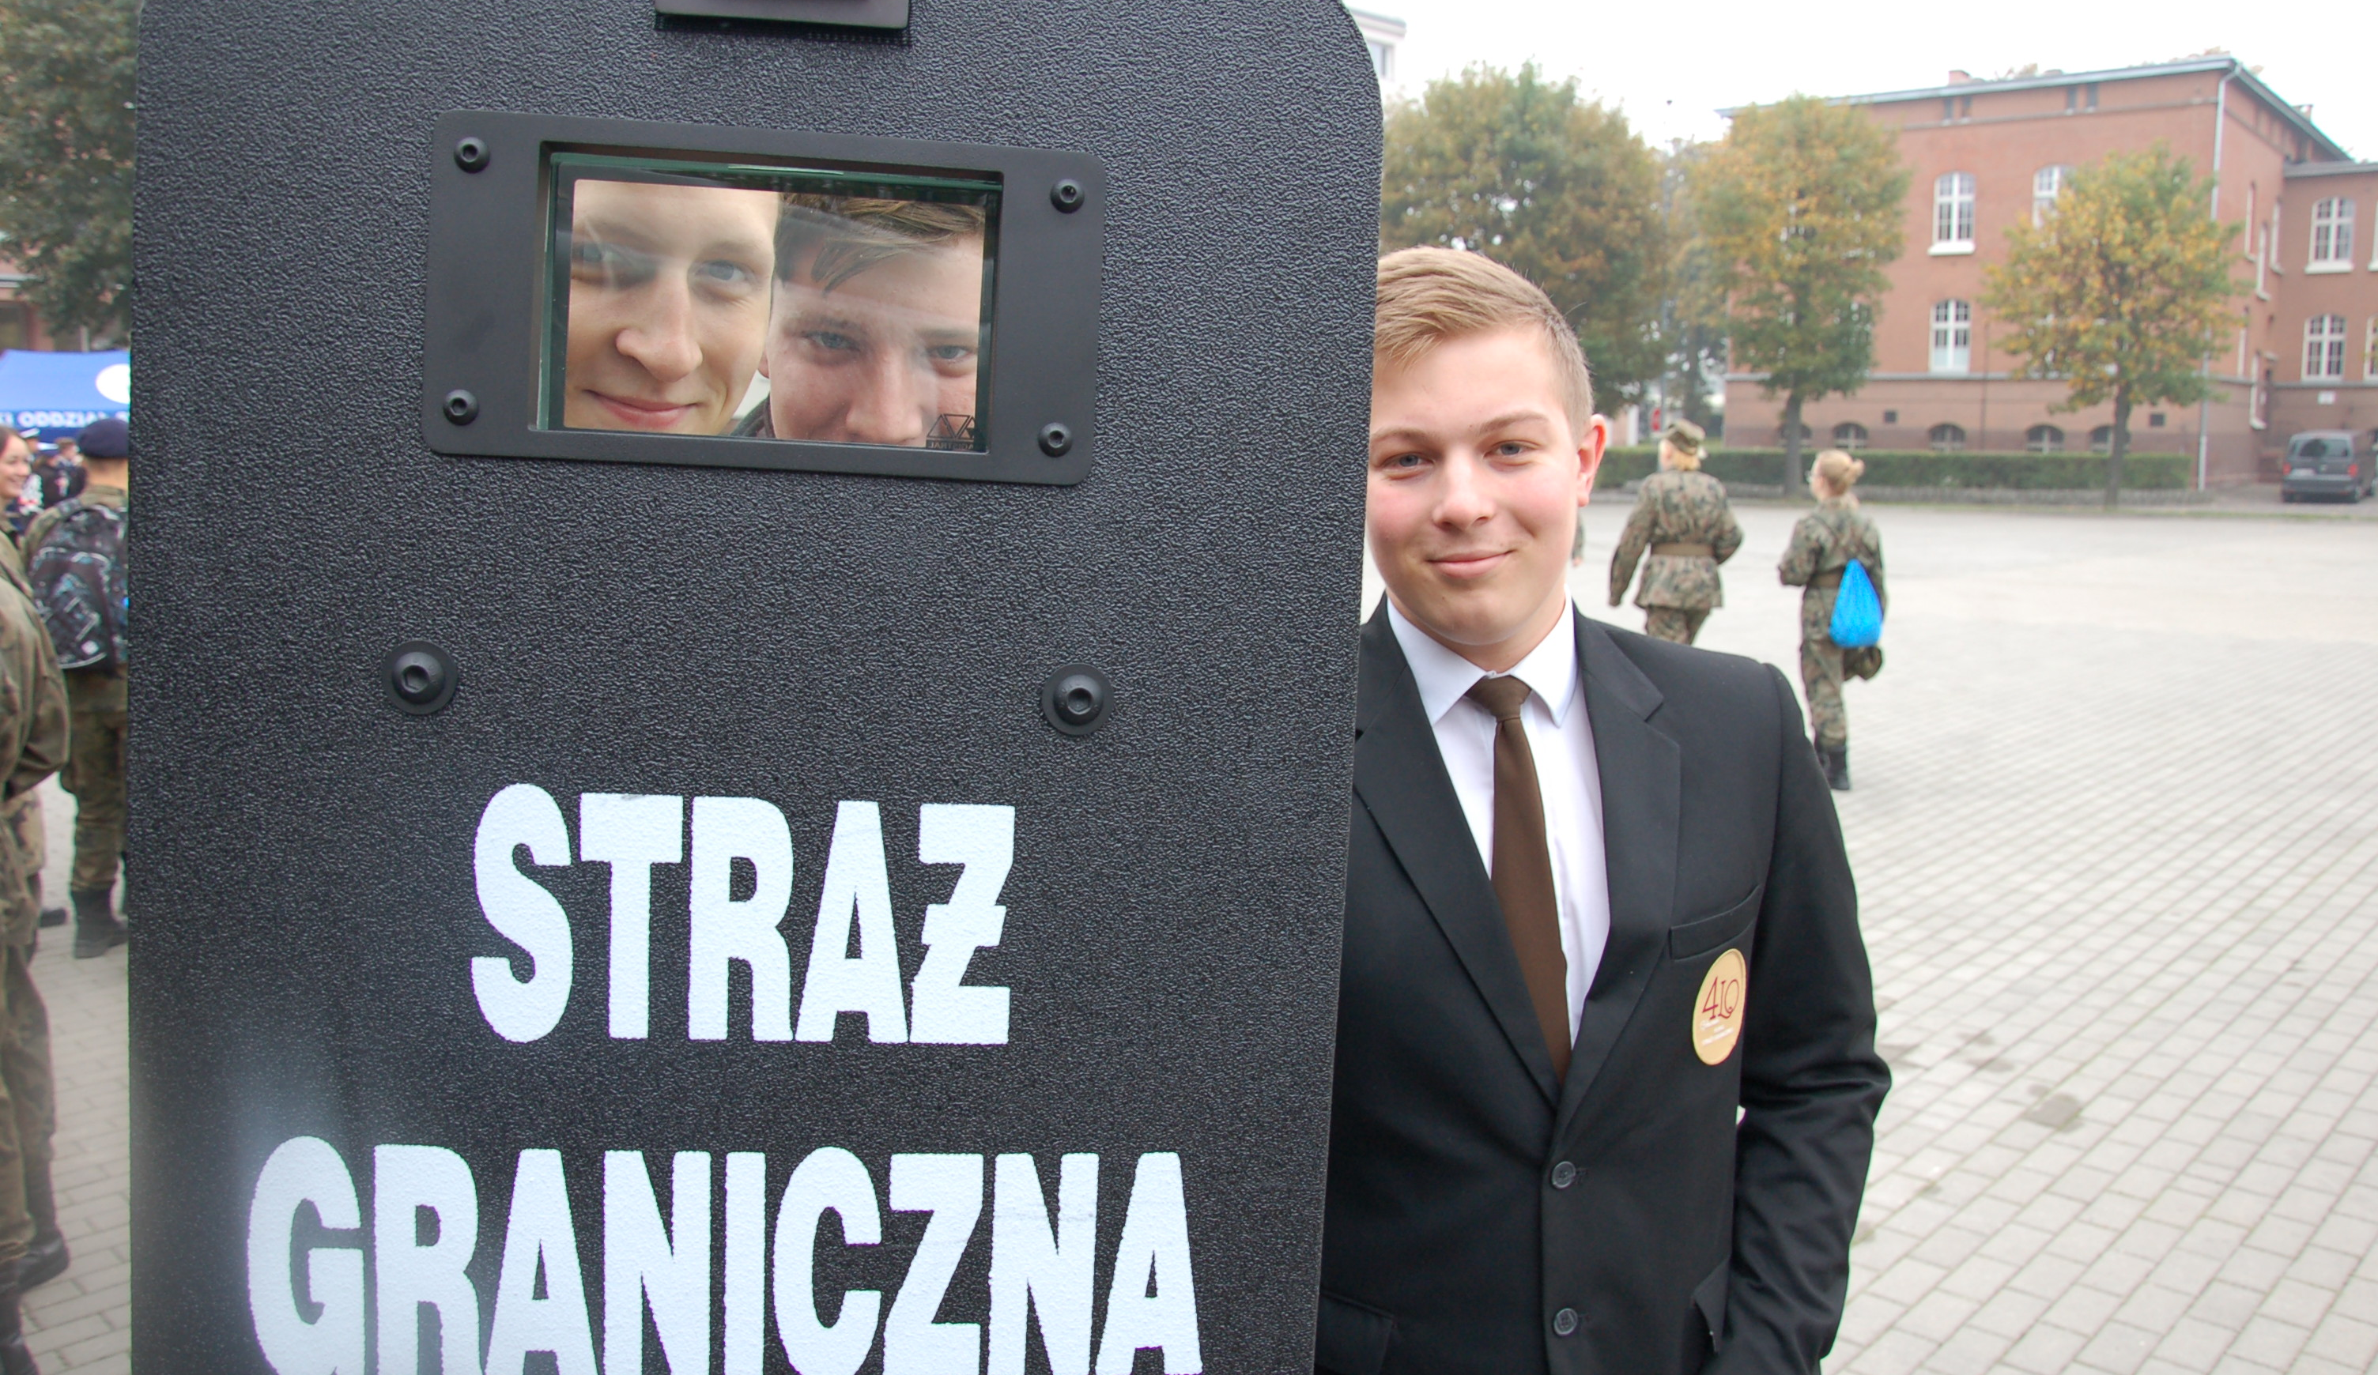
KLASA STRAŻY GRANICZNEJ
BIOLOGICZNO–CHEMICZNA

Slide 5
STRAŻY GRANICZNEJ
BIOLOGICZNO–CHEMICZNA
Program rozszerzony: biologia, chemia, język angielski.
Drugi język obcy: język rosyjski.
Dodatkowo: przedmioty Straży Granicznej, samoobrona i musztra.
Przedmioty punktowane: j. polski, j. obcy, biologia, matematyka.
Uwagi: Patronat Morskiego Oddziału Straży Granicznej. Zajęcia specjalistyczne prowadzą oficerowie MOSG.

Slide 6
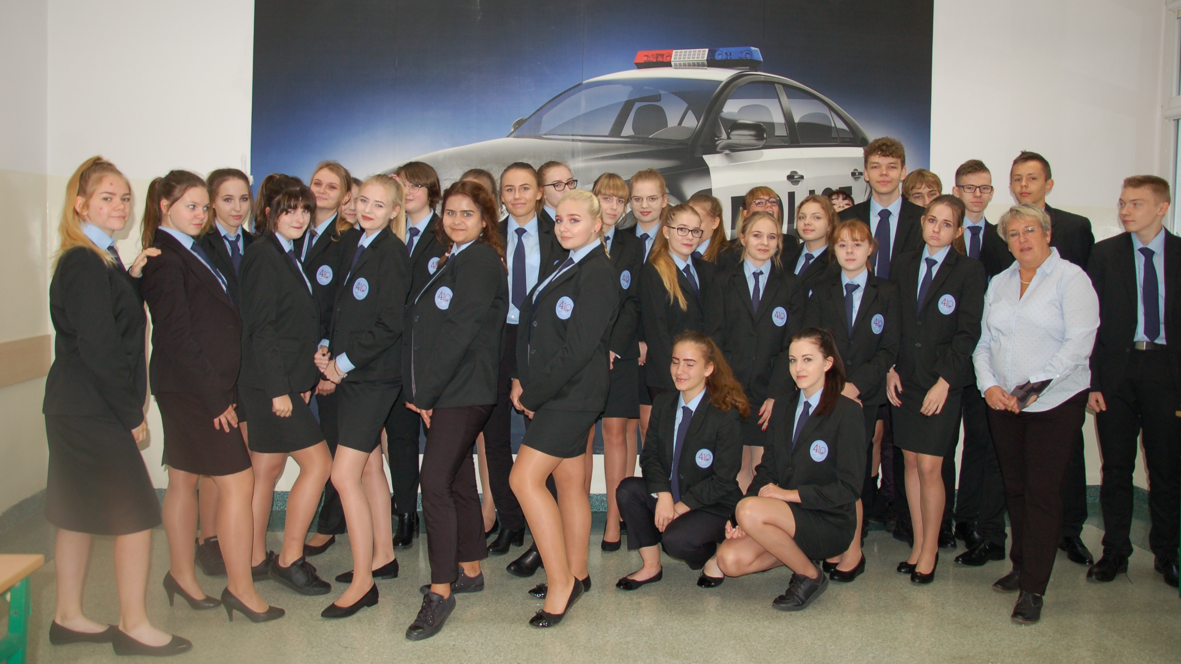
KLASA POLICYJNA BEZPIECZEŃSTWA PUBLICZNEGO
HUMANISTYCZNA

Slide 7
POLICYJNA BEZPIECZEŃSTWA PUBLICZNEGO
HUMANISTYCZNA
Program rozszerzony: język polski, WOS, geografia.
Drugi język obcy: język niemiecki.
Dodatkowo: przedmioty policyjne i samoobrona.
Przedmioty punktowane: j. polski, j. obcy, geografia, matematyka.
Uwagi: Patronat Komendy Miejskiej Policji w Gdańsku i Służby Więziennej. Zajęcia specjalistyczne prowadzą oficerowie Policji i Służby Więziennej.

Slide 8
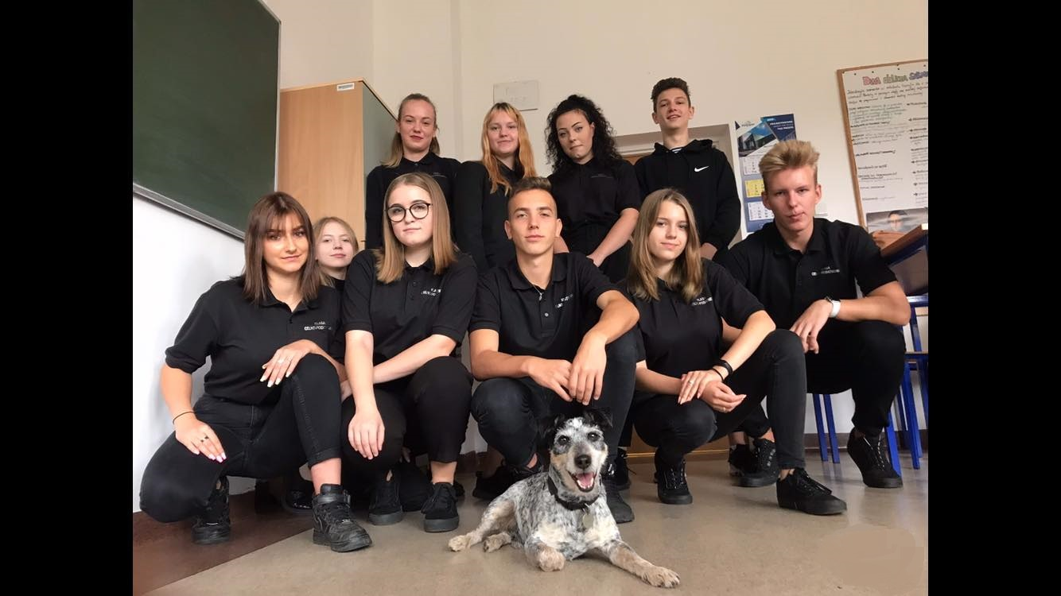
KLASA CELNA
HUMANISTYCZNA

Slide 9
CELNA
HUMANISTYCZNA
Program rozszerzony: język polski, historia, język angielski. Drugi język obcy: język rosyjski.
Dodatkowo: samoobrona, przedmioty Służby Celnej i przedmioty w ramach porozumienia z funkcjonariuszami
Izby Administracji Skarbowej.
Przedmioty punktowane: j. polski, j. obcy, historia, matematyka.
Uwagi: Patronat Izby Administracji Skarbowej w Gdańsku. Zajęcia specjalistyczne prowadzą funkcjonariusze Służby Celnej.

Slide 10
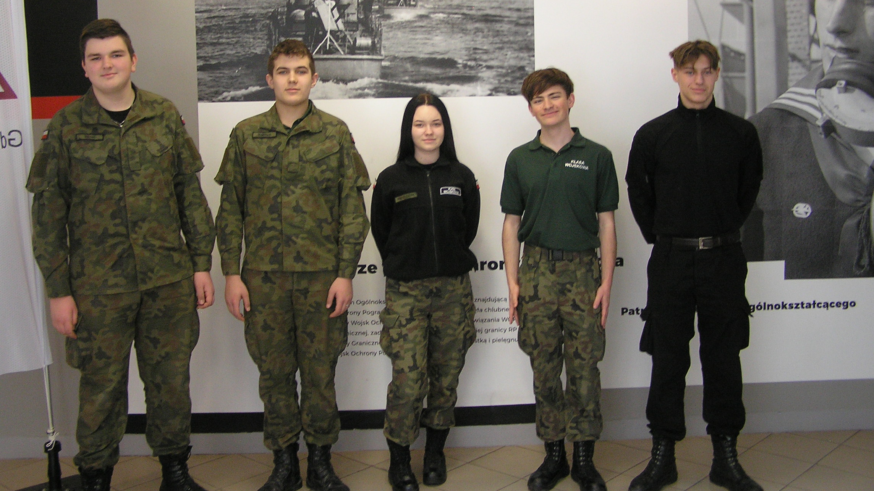
KLASA WOJSKOWA
MATEMATYCZNO–JĘZYKOWA

Slide 11
WOJSKOWA
MATEMATYCZNO–JĘZYKOWA
Program rozszerzony: matematyka, język angielski.
Drugi język obcy: język niemiecki.
Dodatkowo: przedmioty wojskowe oraz samoobrona.
Przedmioty punktowane: j. polski, j. obcy, matematyka, geografia.
Wymagana sprawność fizyczna i czynne uczestnictwo na zajęciach wychowania fizycznego.
Uwagi: Patronat 49. Bazy Lotniczej Pruszcz Gdański i Aeroklubu Gdańskiego. Zajęcia specjalistyczne prowadzą oficerowie 49. Bazy Lotniczej.

Slide 12
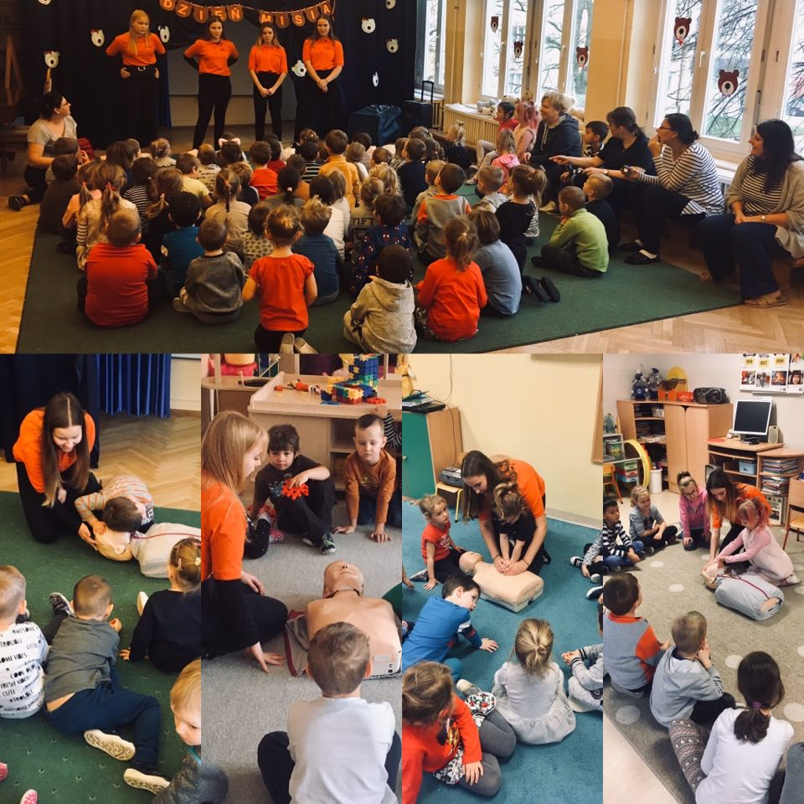
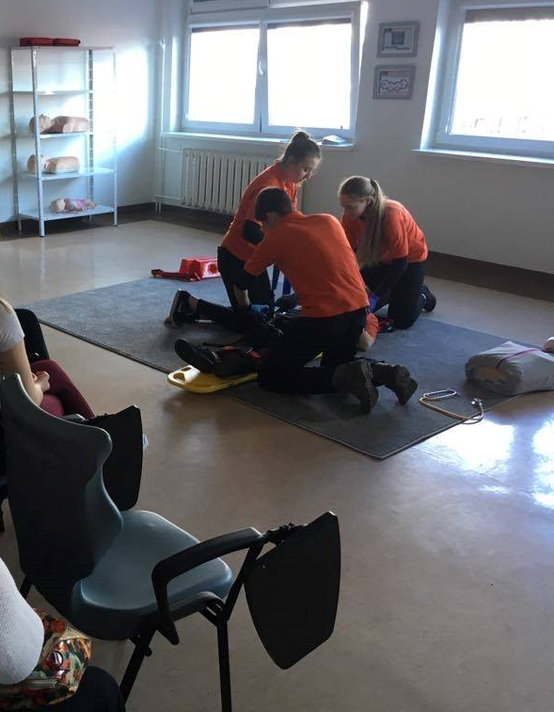
KLASA RATOWNICTWA MEDYCZNEGO
BIOLOGICZNO–CHEMICZNA

Slide 13
RATOWNICTWA MEDYCZNEGO
BIOLOGICZNO–CHEMICZNA
Program rozszerzony: biologia, chemia, język angielski.
Drugi język obcy: język niemiecki.
Dodatkowo: przedmioty ratownictwa medycznego, psychologia kliniczna, podstawy prawa w medycynie.
Przedmioty punktowane: j. polski, j. obcy, biologia, matematyka.
Uwagi: Patronat Wydziału Nauk o Zdrowiu Gdańskiego Uniwersytetu Medycznego we współpracy z Pomorskim Urzędem Wojewódzkim. Zajęcia specjalistyczne prowadzą pracownicy GUMed.

Slide 14
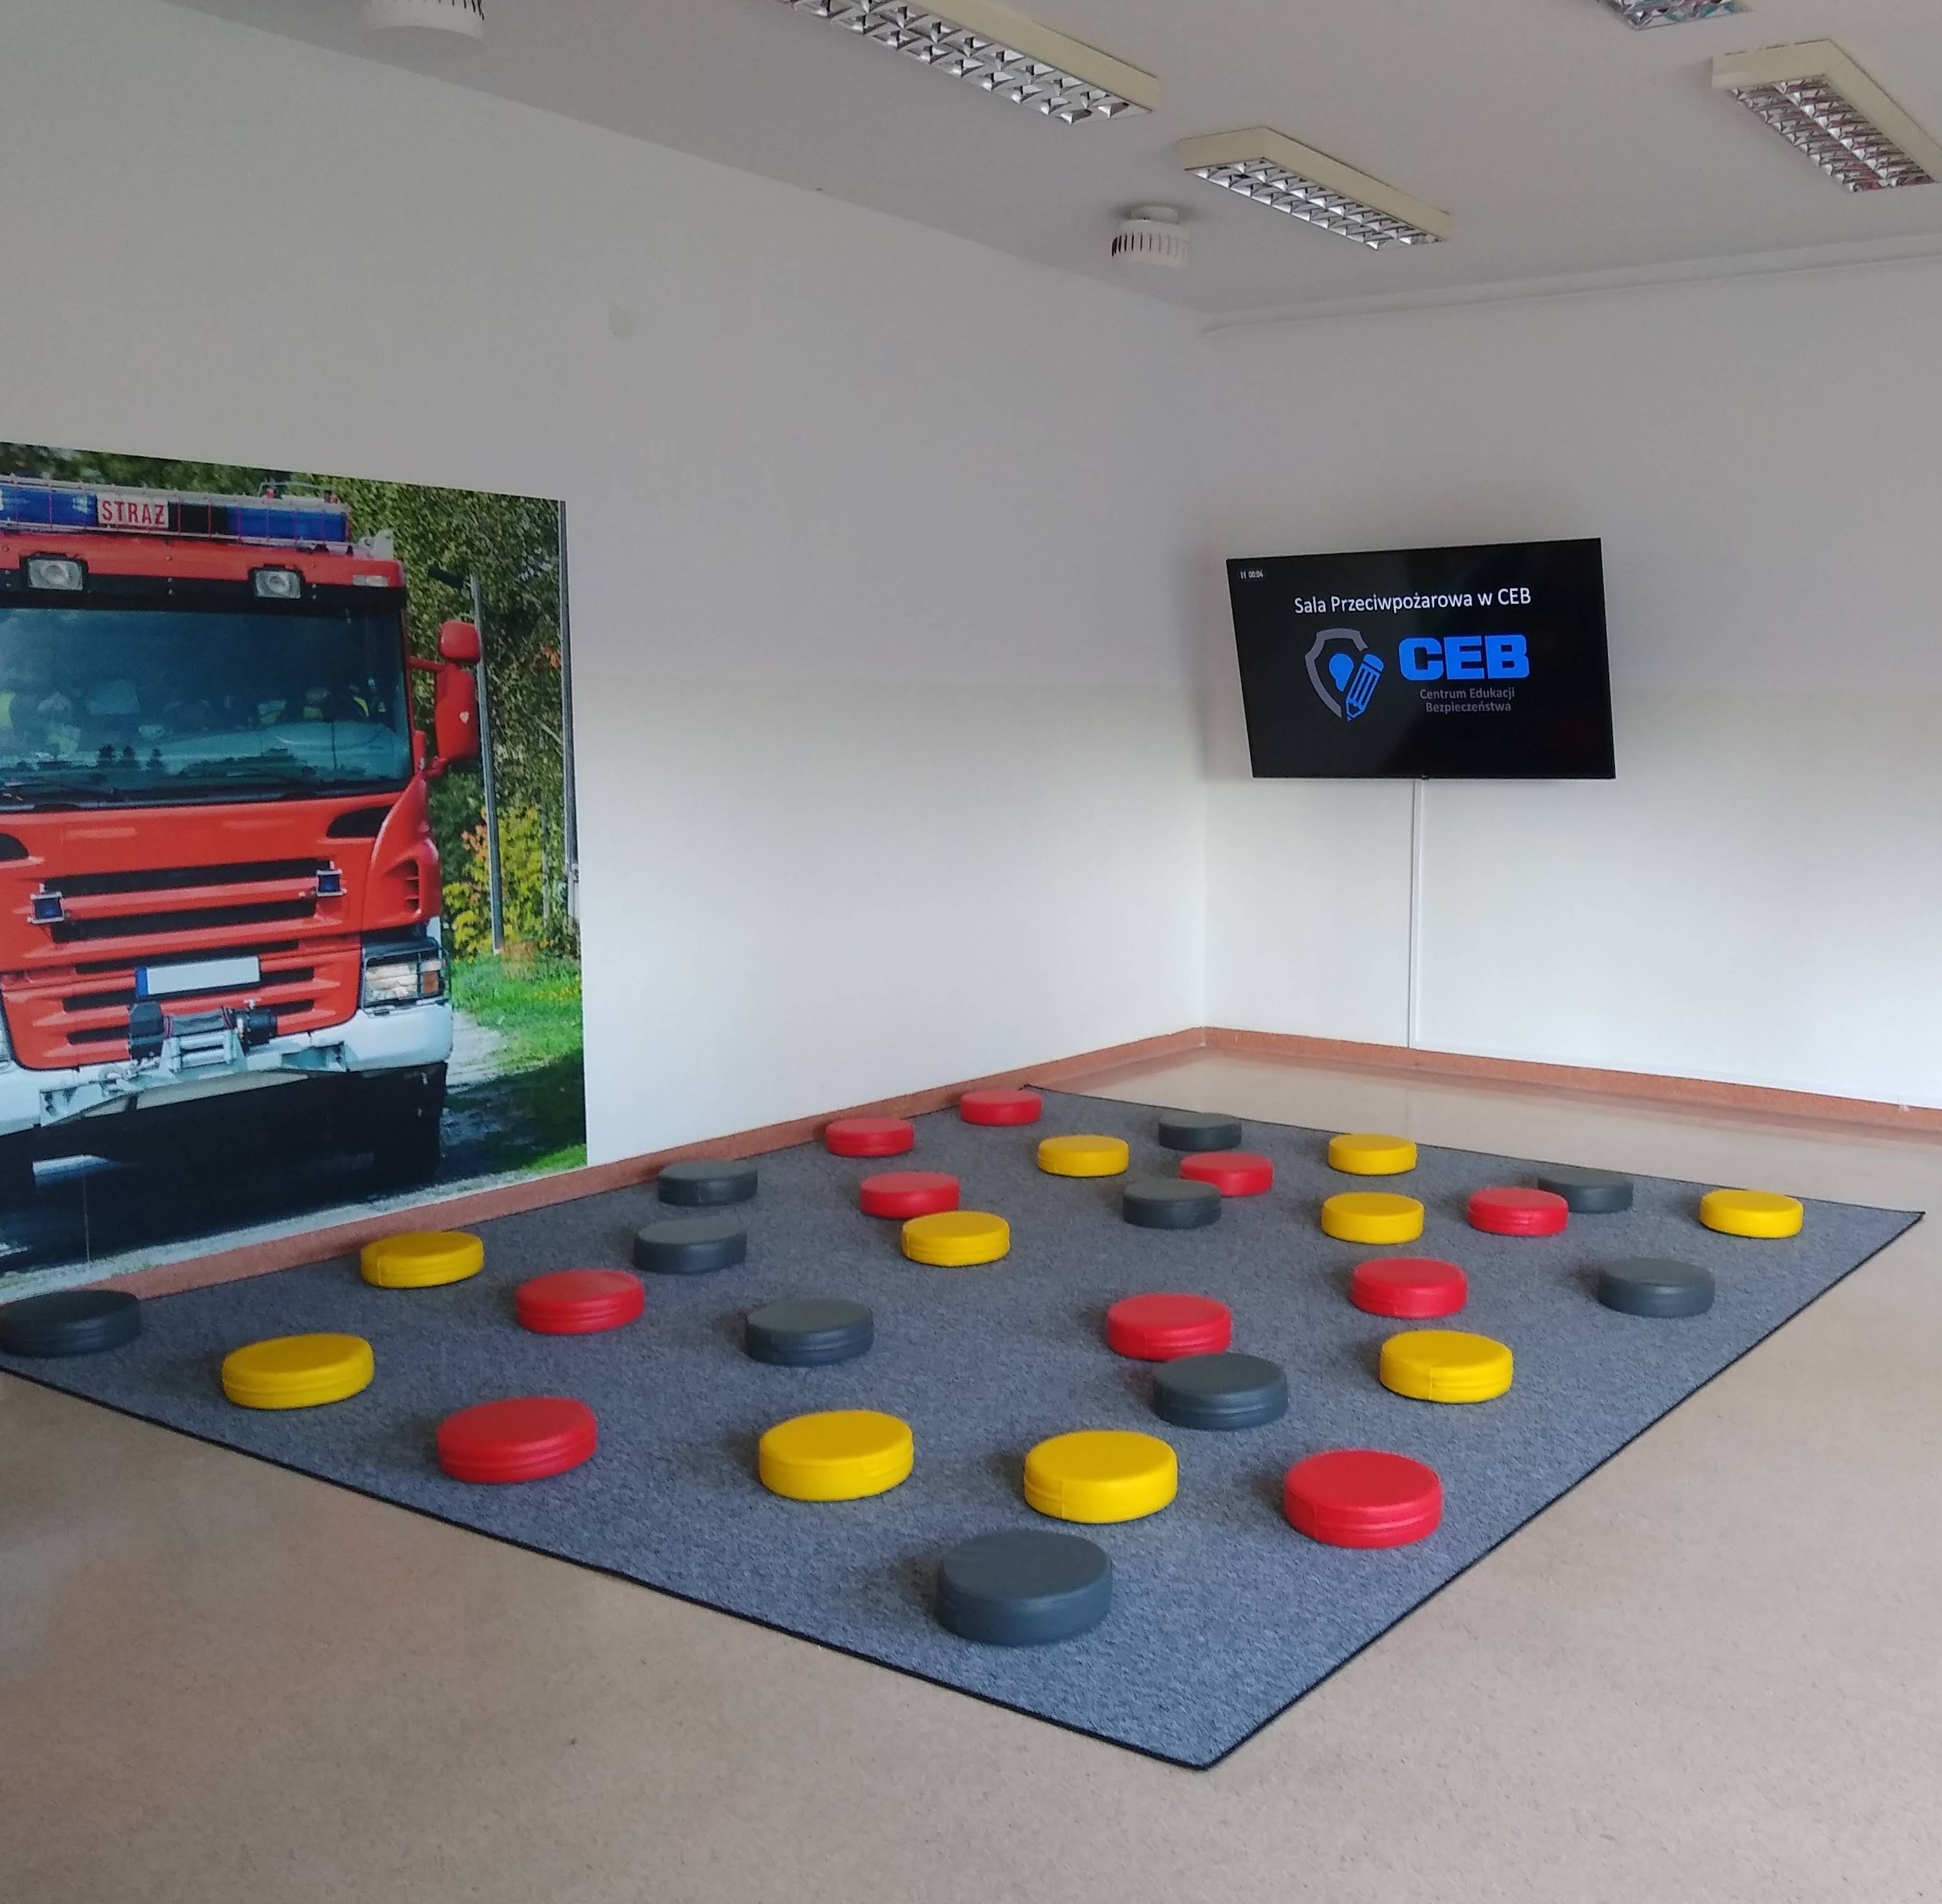
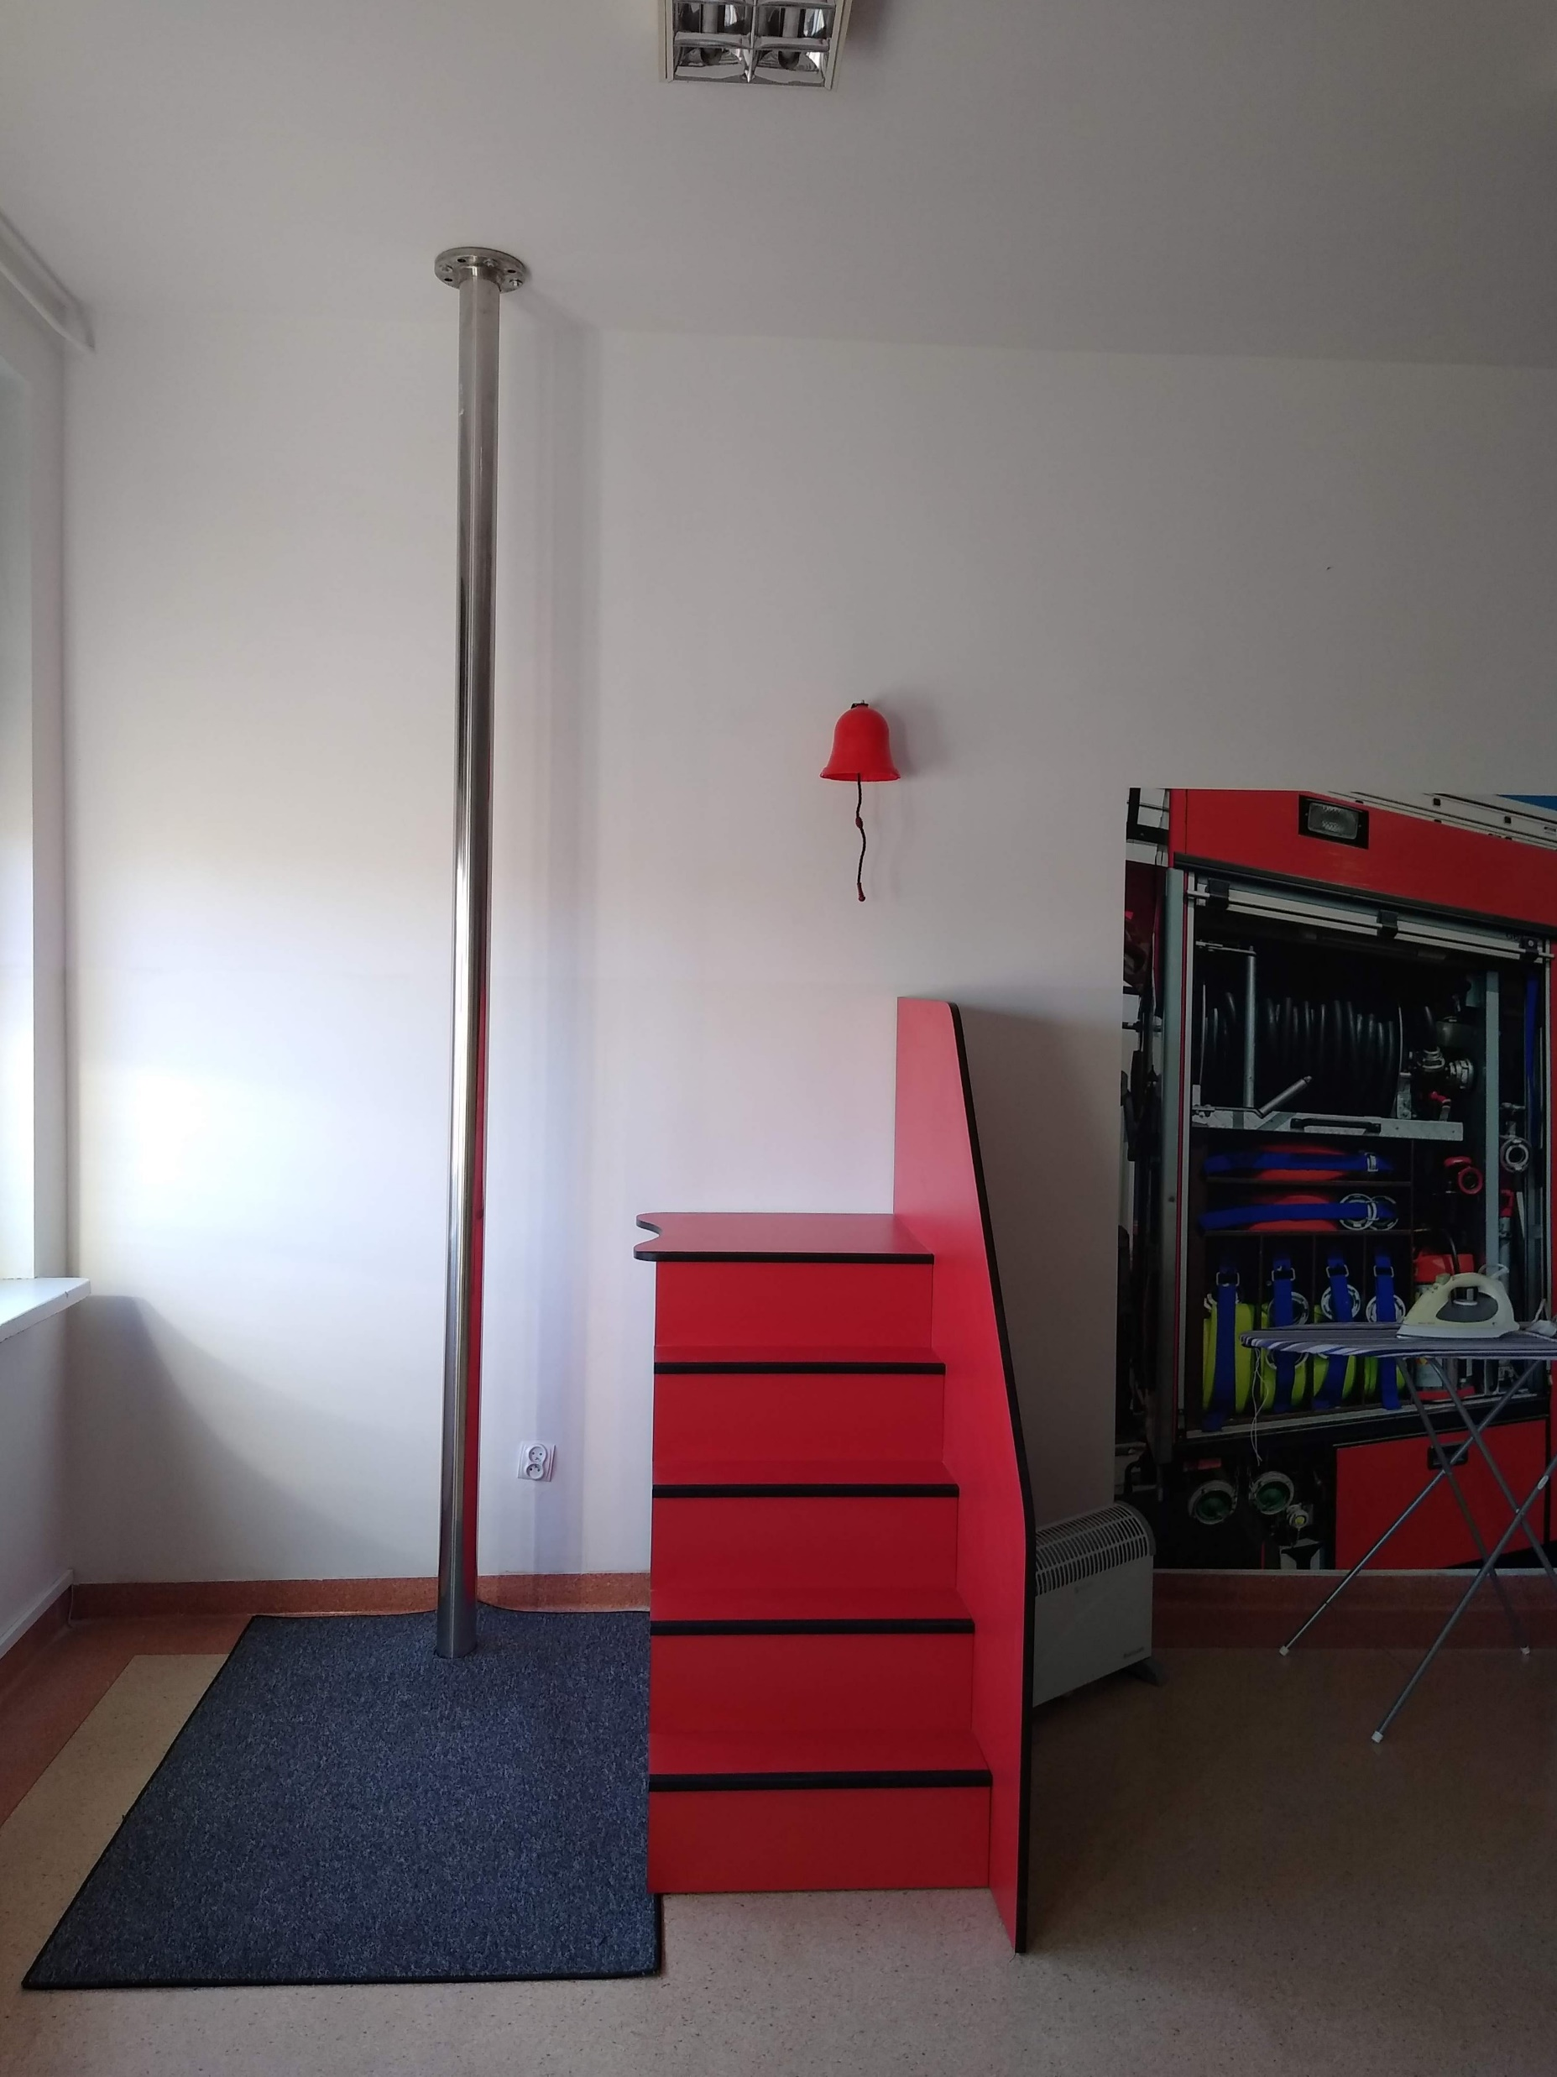
nowa
KLASA STRAŻY POŻARNEJ
MATEMATYCZNO–JĘZYKOWA

Slide 15
STRAŻY POŻARNEJ
MATEMATYCZNO–JĘZYKOWA
Program rozszerzony: matematyka, język angielski.
Drugi język obcy: język rosyjski.
Dodatkowo: przedmioty Straży Pożarnej, zajęcia z zakresu ratownictwa i sprawnościowe.
Przedmioty punktowane: j. polski, j. obcy, geografia, matematyka.
Wymagana sprawność fizyczna i czynne uczestnictwo na zajęciach wychowania fizycznego.
Uwagi: Patronat Komendy Miejskiej Państwowej Straży Pożarnej w Gdańsku, zajęcia specjalistyczne realizowane przez Funkcjonariuszy Straży Pożarnej.

Slide 16
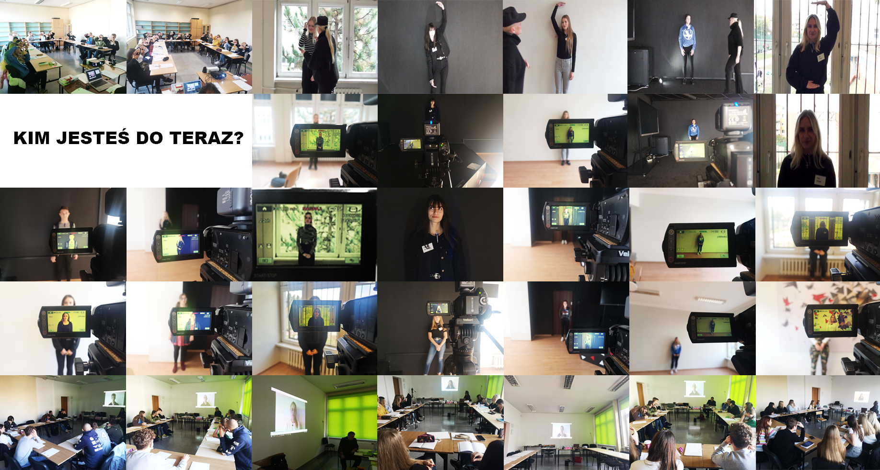
KLASA MEDIALNA
HUMANISTYCZNA (niemundurowa)

Slide 17
KLASY MEDIALNA
HUMANISTYCZNA
Program rozszerzony: historia, język polski, język angielski.
Drugi język obcy: język rosyjski.
Przedmioty punktowane: j. polski, j. obcy, historia, matematyka.
Dodatkowo: zajęcia warsztatowe z zakresu umiejętności społecznych i współczesnych mediów.
Uwagi: KLASA BEZ MUNDURÓW. Patronat Akademii Dynamicznej Tożsamości (adT).

Slide 18
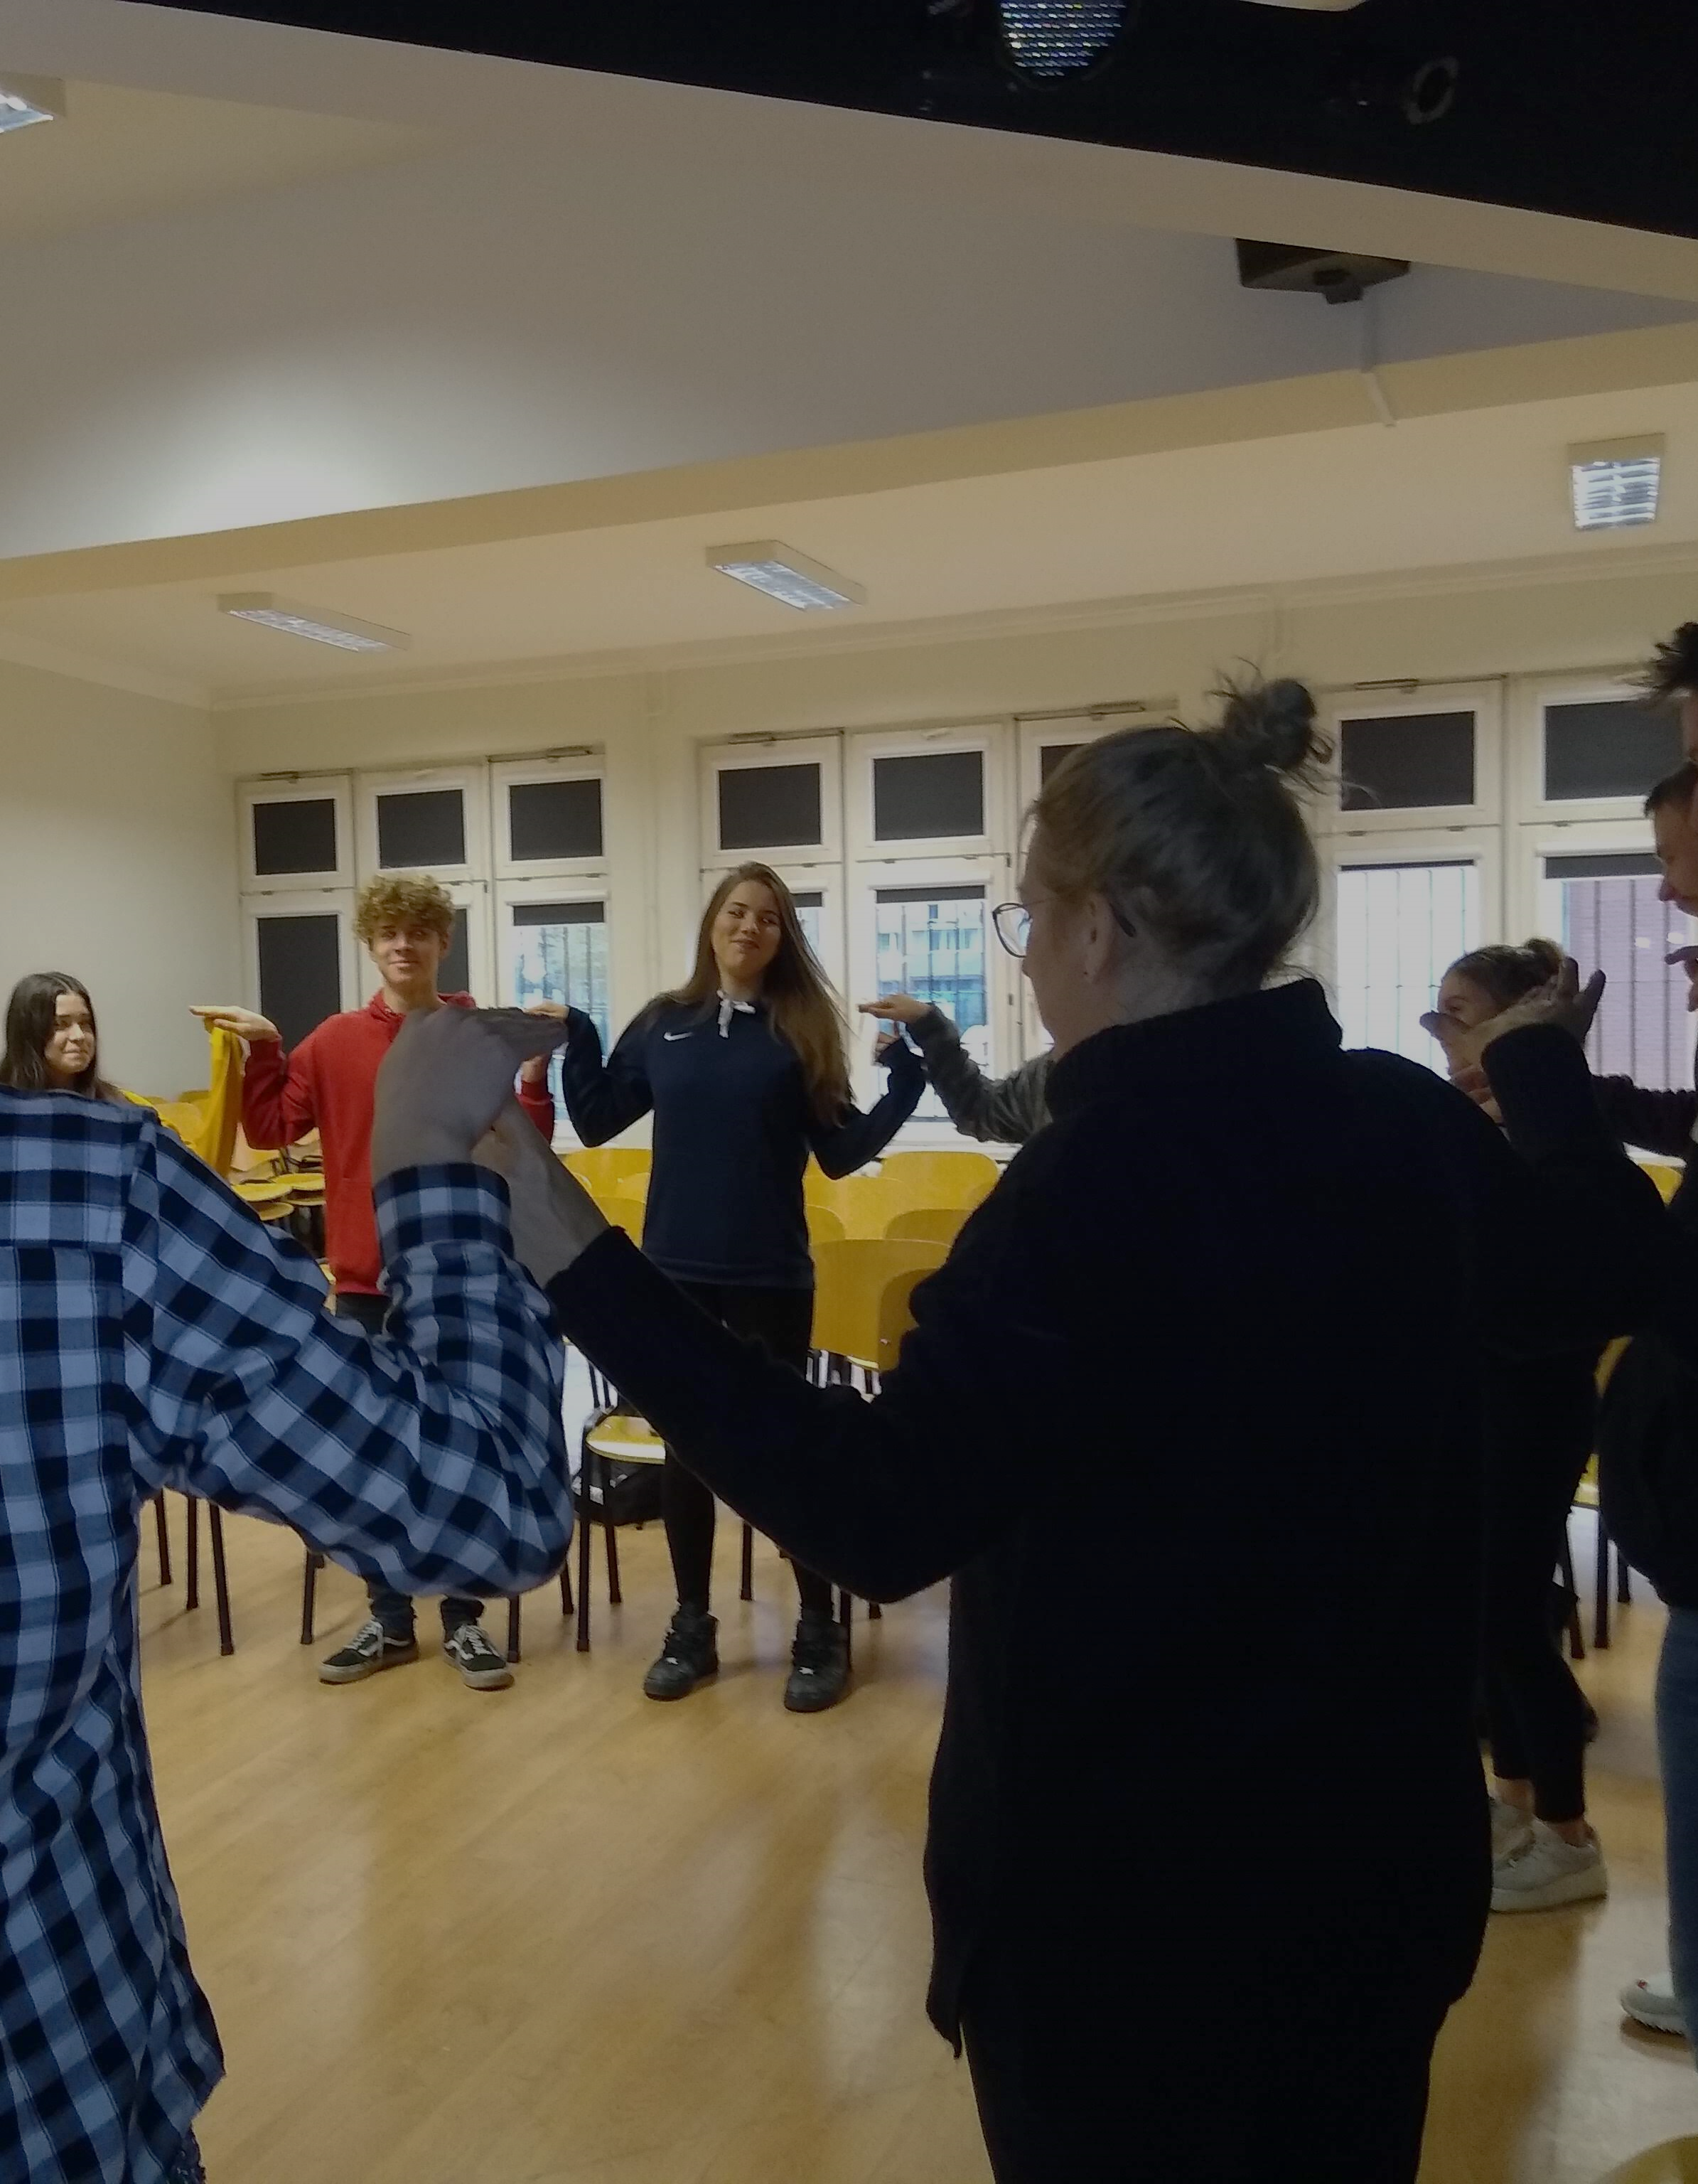
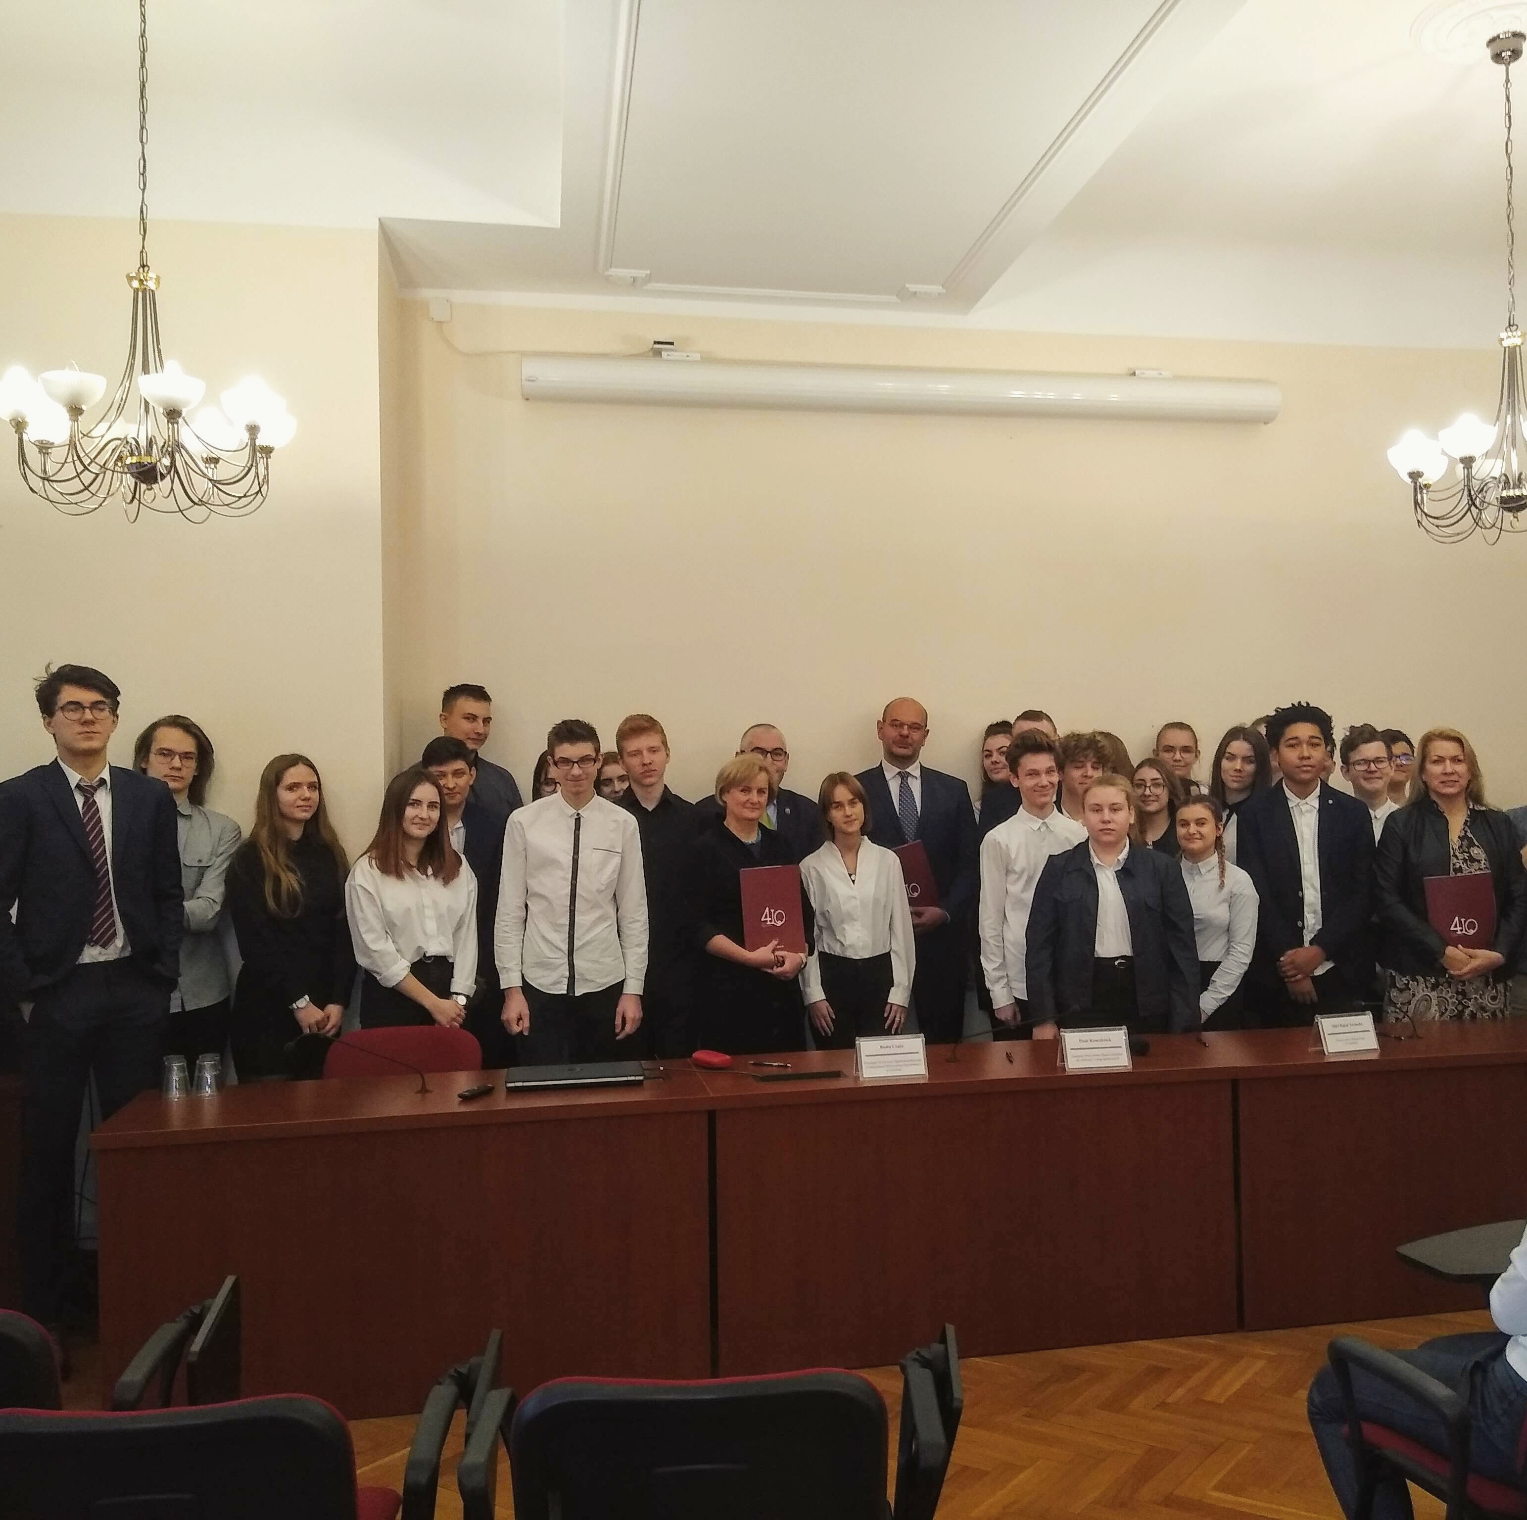
KLASA MEDIACYJNO–PRAWNA
HUMANISTYCZNA (niemundurowa)

Slide 19
KLASA MEDIACYJNO–PRAWNA
HUMANISTYCZNA
Program rozszerzony: historia, język polski, język angielski.
Drugi język obcy: język rosyjski.
Przedmioty punktowane: j. polski, j. obcy, historia, matematyka.
Dodatkowo: mediacje i podstawy prawa.
Uwagi: KLASA BEZ MUNDURÓW. Patronat Centrum Mediacji Szkolnych i Rówieśniczych.

Slide 20













nasi partnerzy

Slide 21

na co dzień offline, czyli w gabinecie szkolnym, ale teraz także online —
na platformie Microsoft Teams

Slide 22
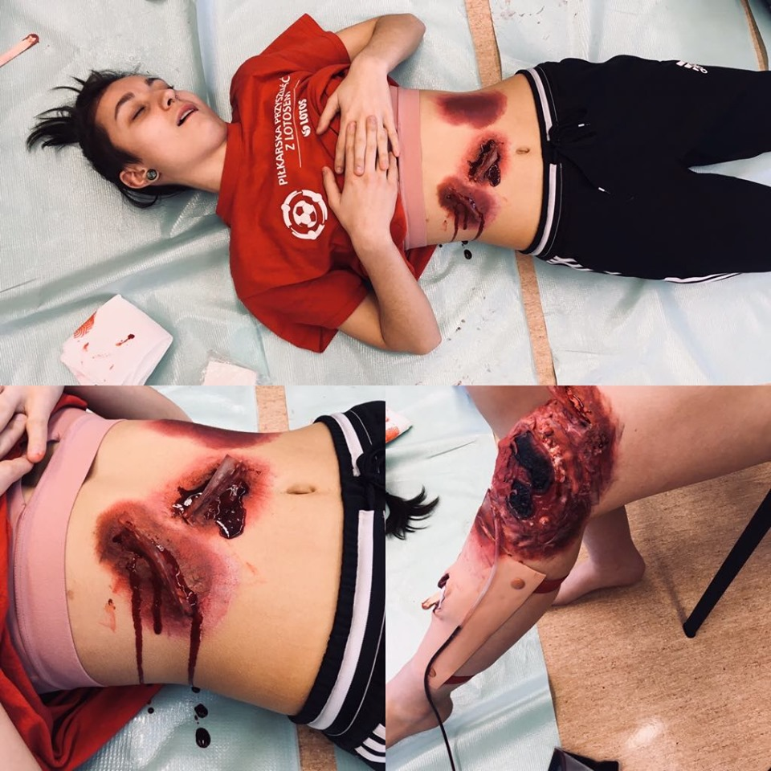
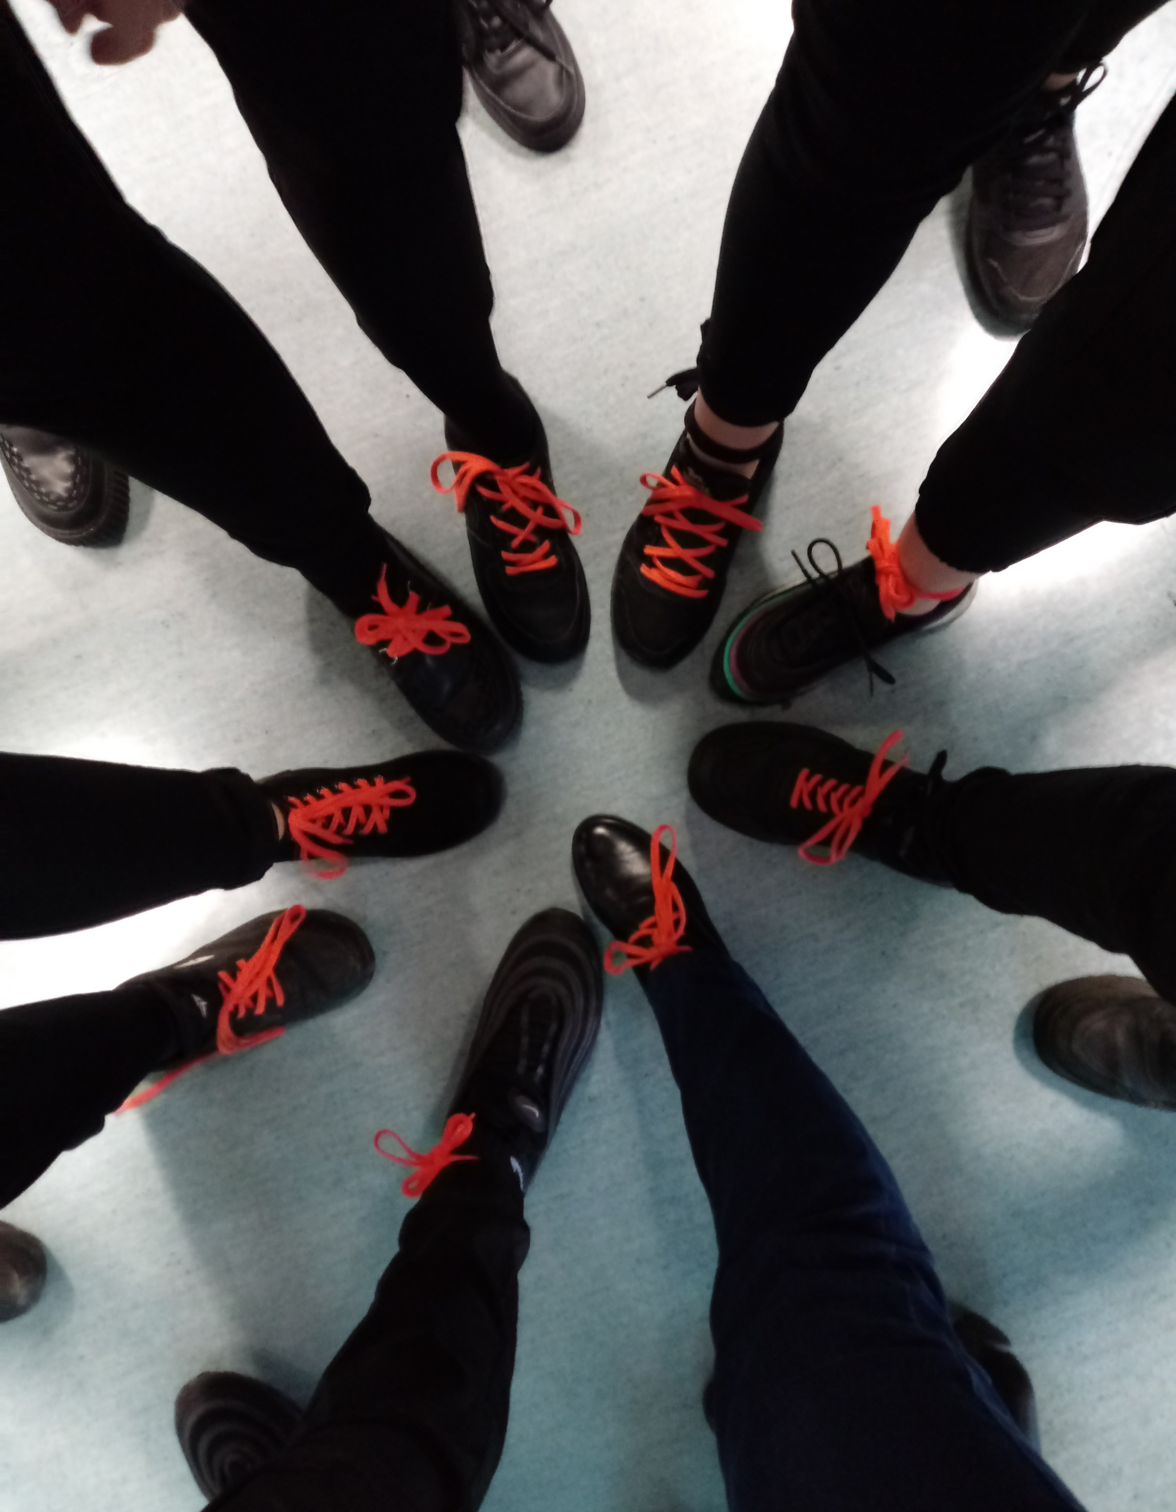
a to też my!

Slide 23
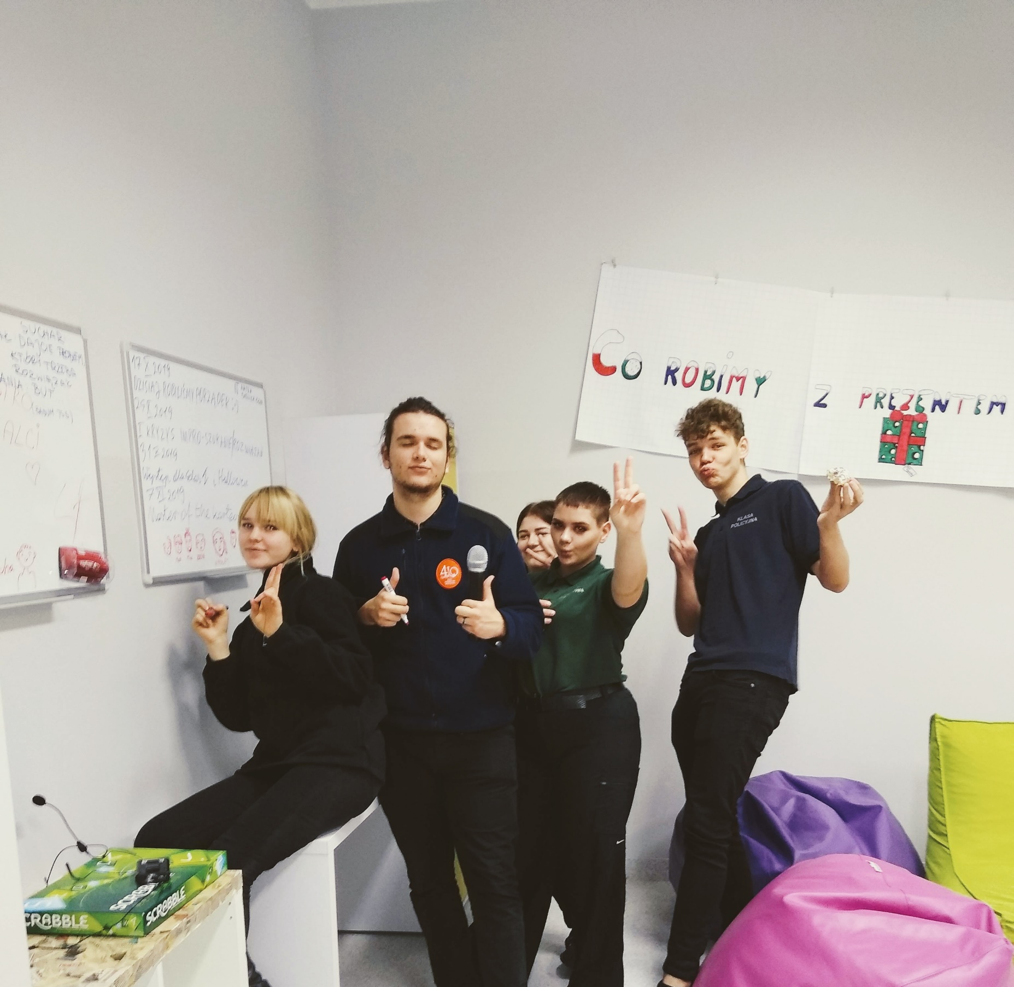
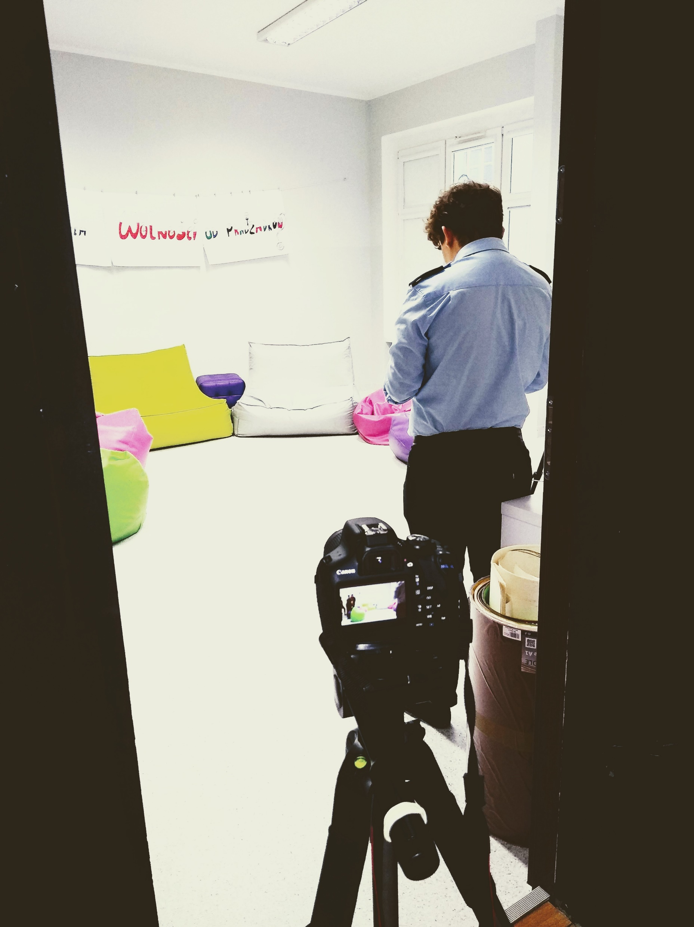
głos zabierający

Slide 24
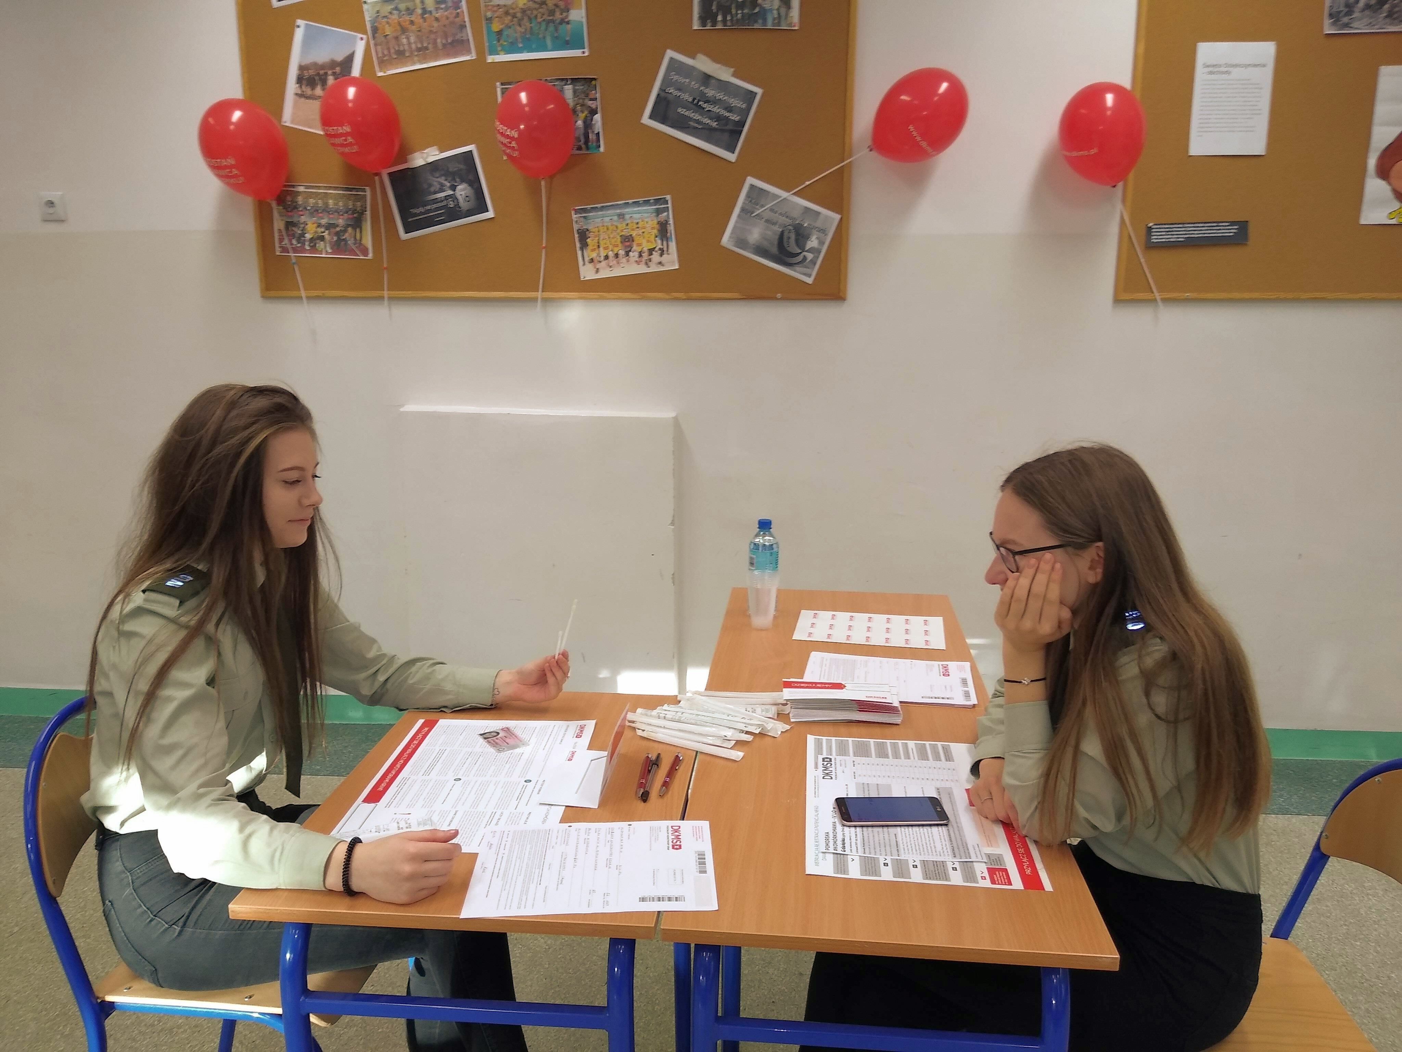
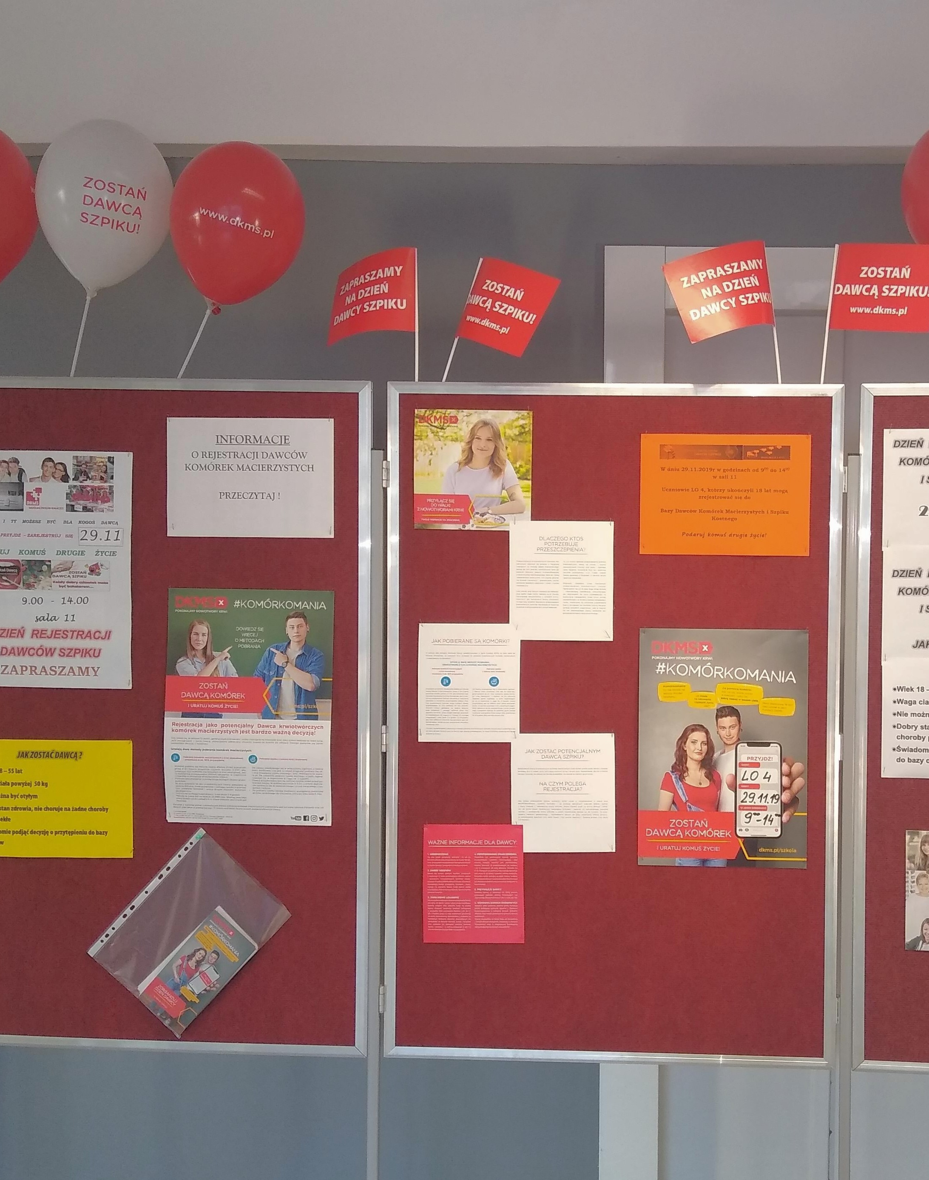
pomagający

Slide 25
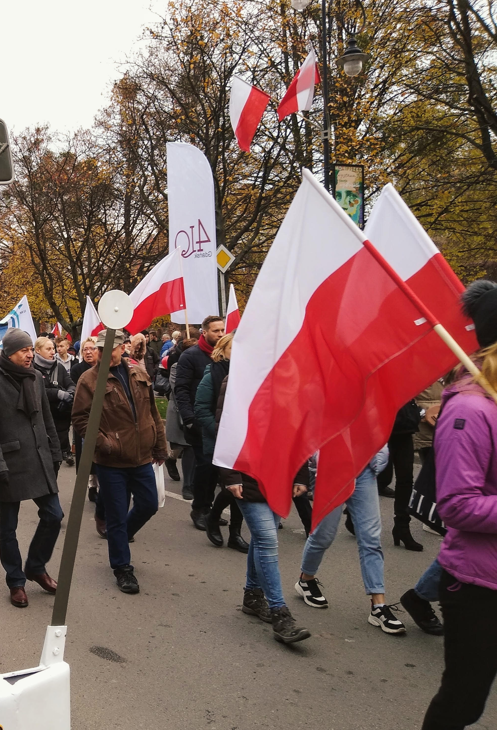
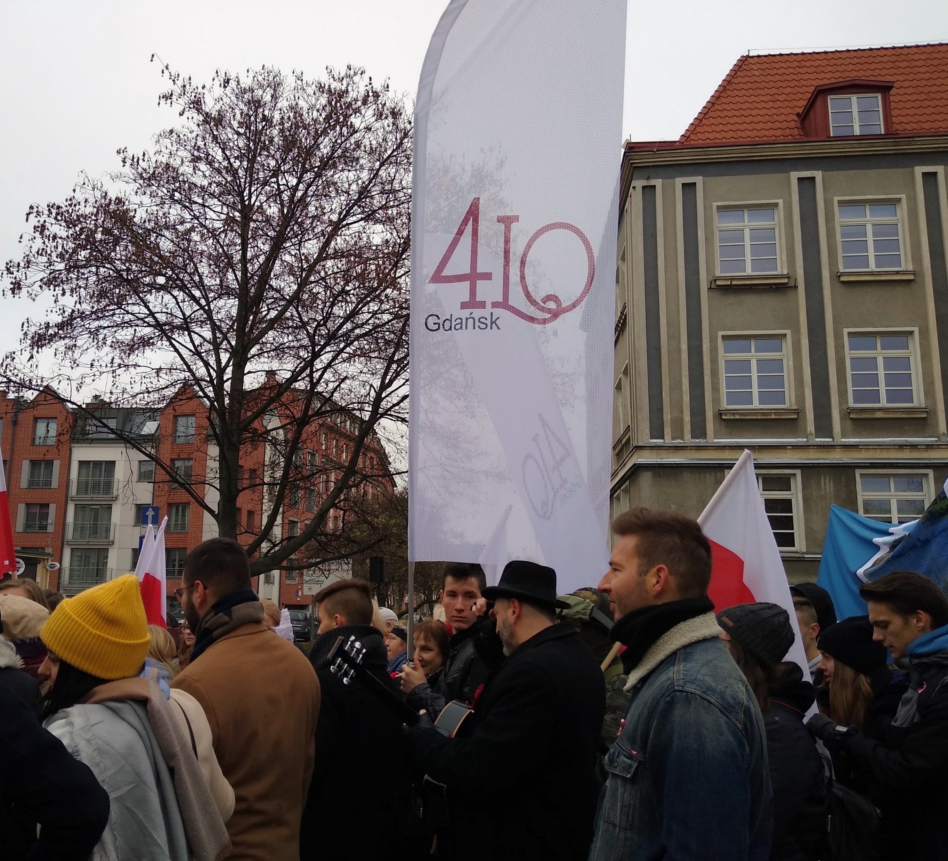
uczestniczący

Slide 26
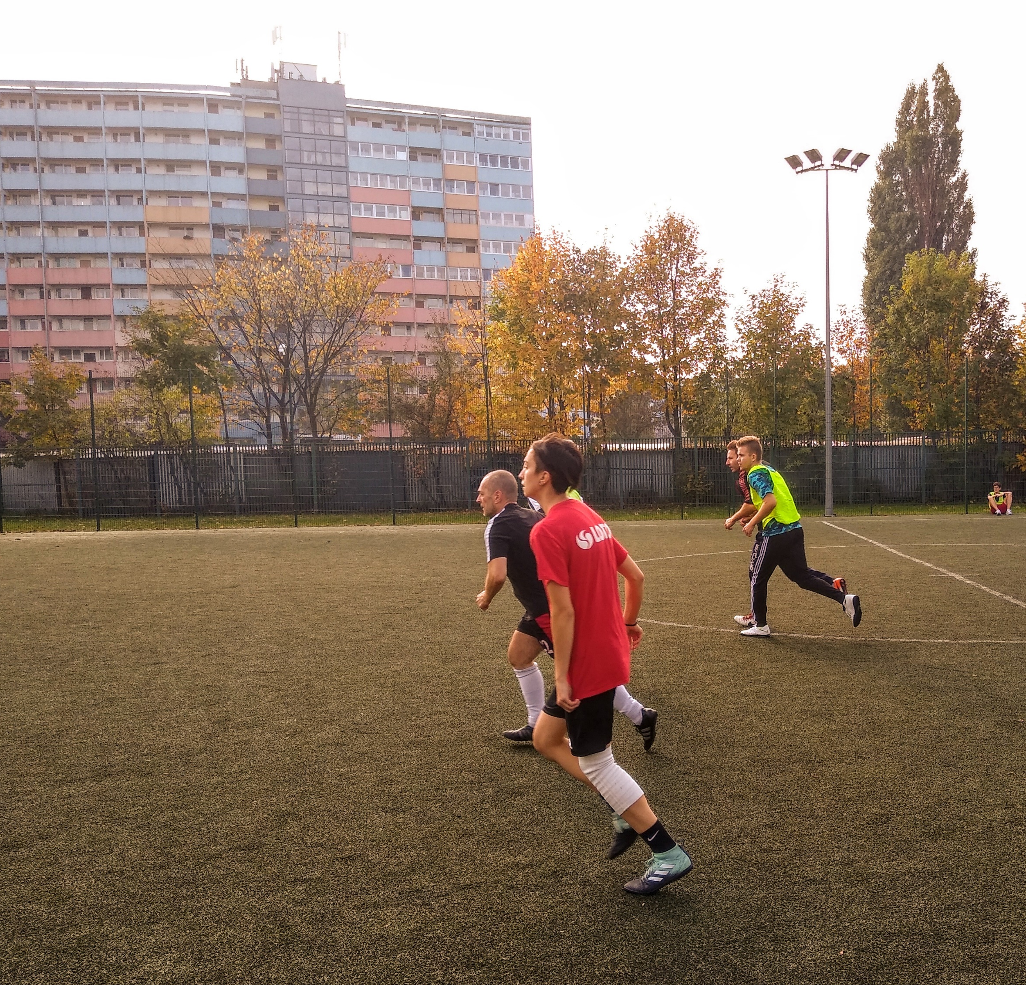
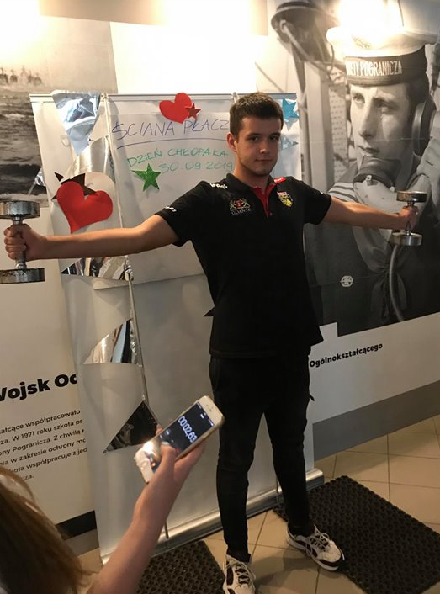
o formę dbający

Slide 27
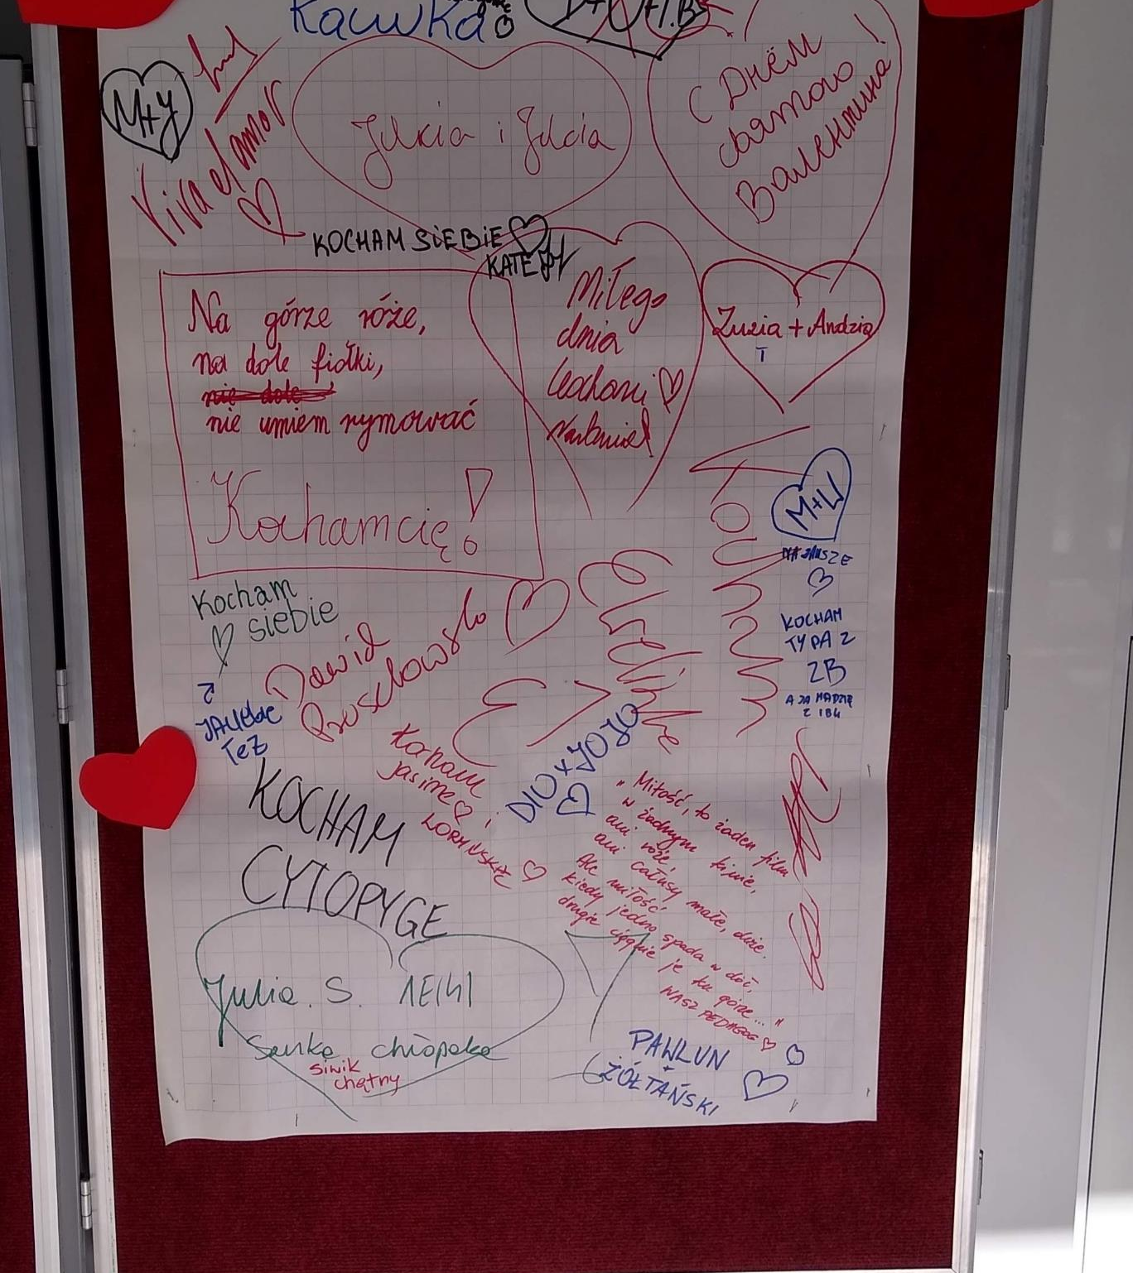
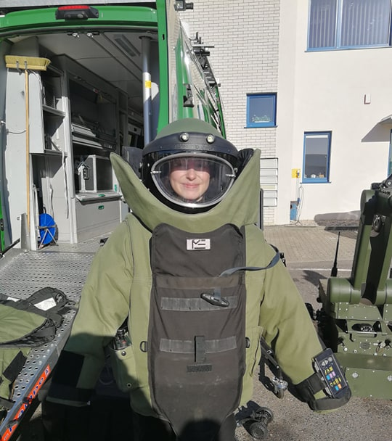
ciągle zaskakujący

Slide 28
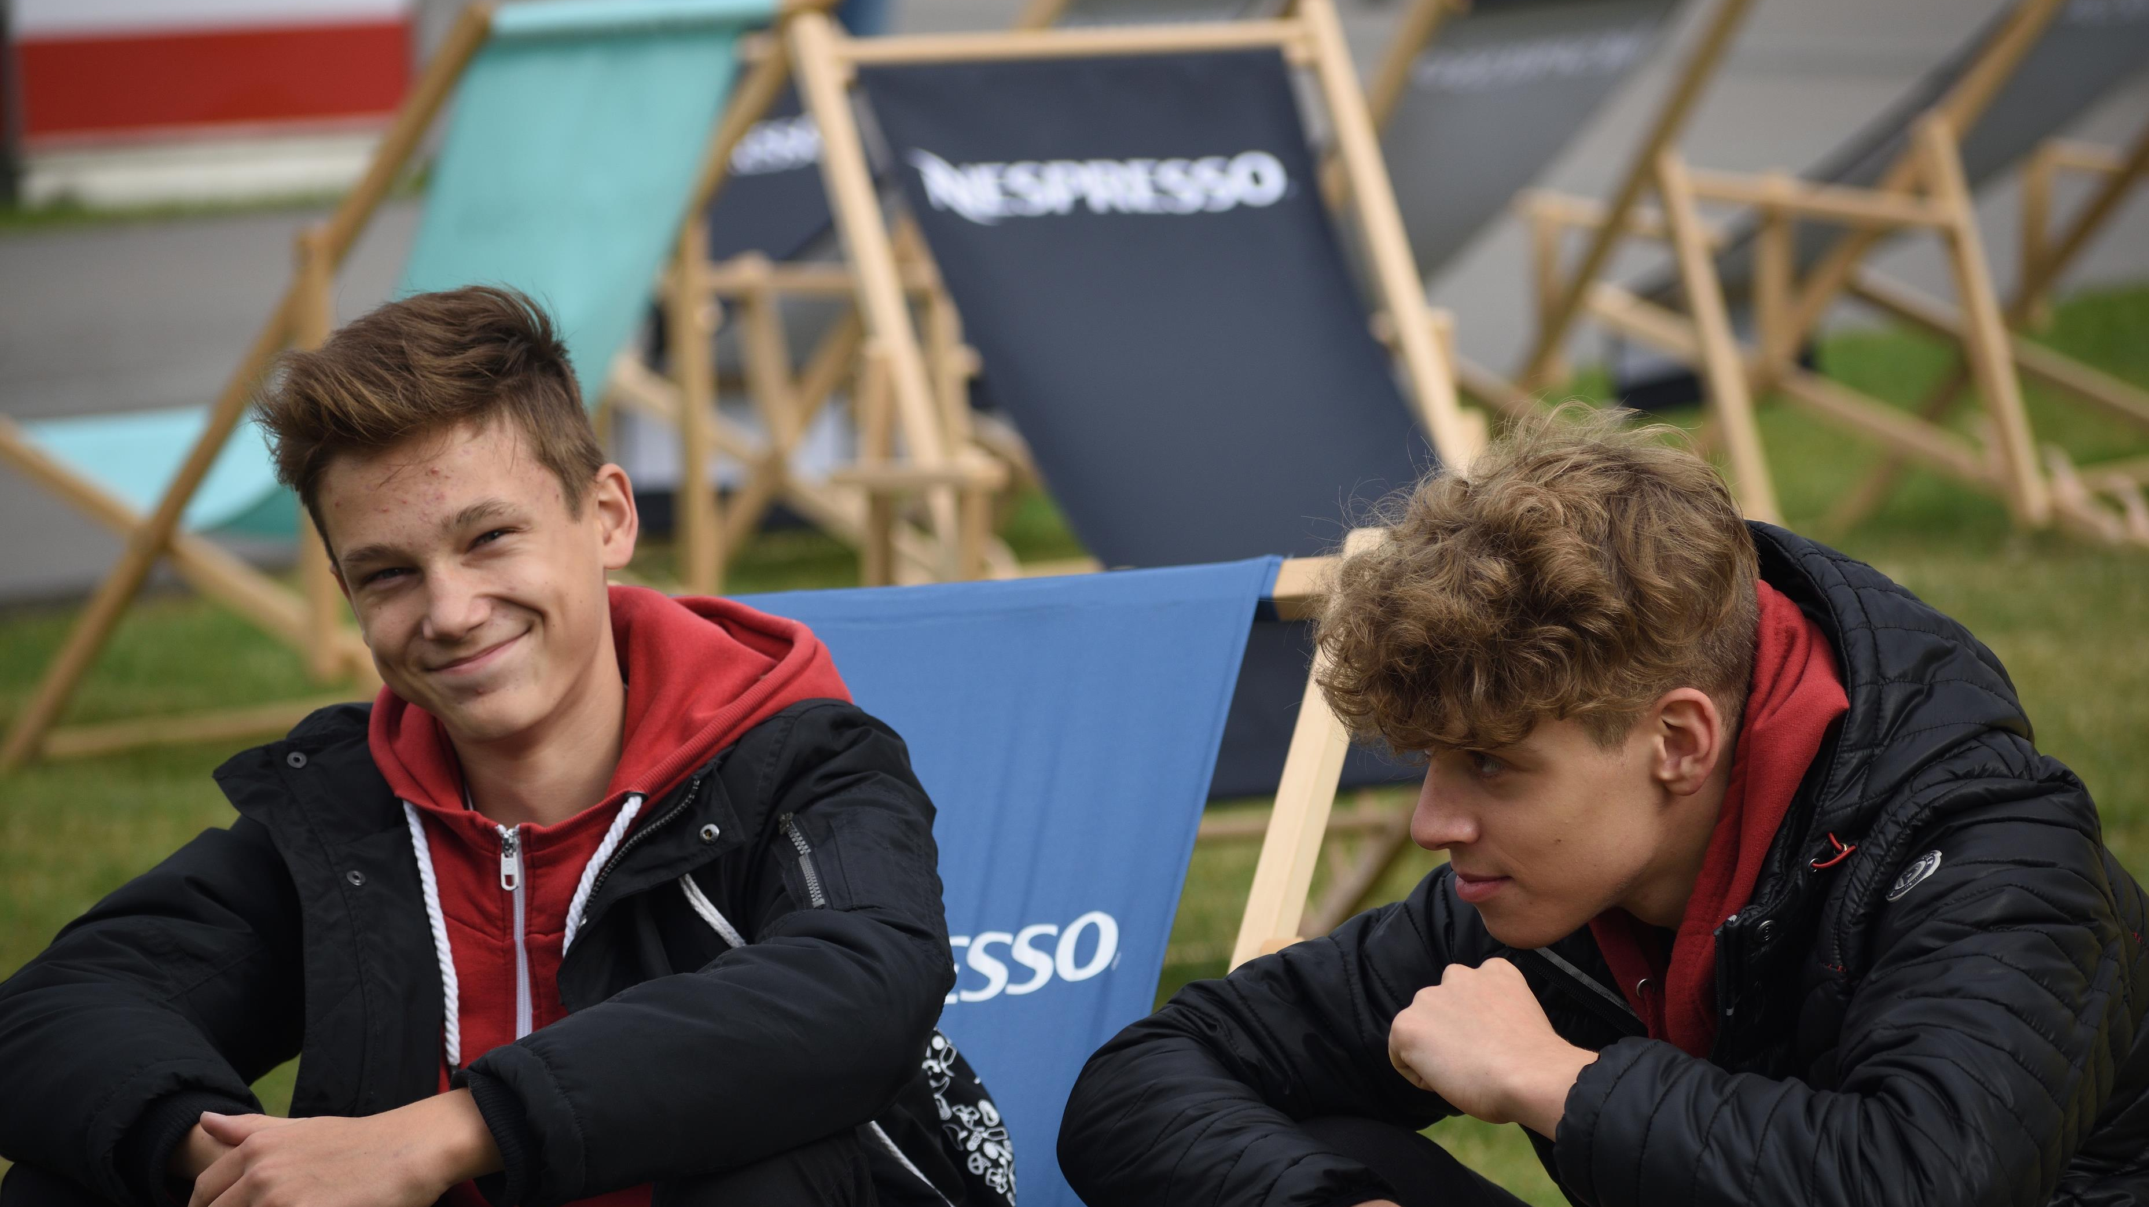
tacy my ― i dobrze nam z tym

Slide 29
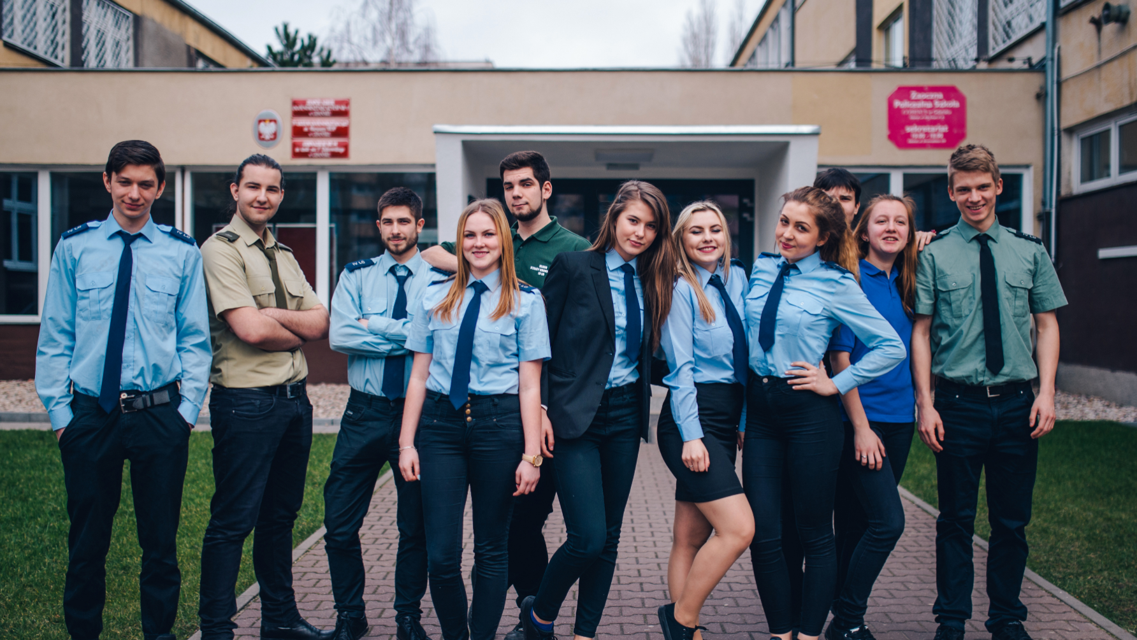
ZSO nr 5 w Gdańsku
IV LO z OMS im. WOP
ul. Na Zaspę 31A
80–546 Gdańsk–Nowy Port
[strona] zso5.edu.gdansk.pl
[facebook] 4LO
[mail] sekretariat@zso5.edu.gdansk.pl
[telefon] (58) 343 13 06
[online] Microsoft Teams
Możliwość zakwaterowania w bursie.
Dojazd tramwajem 5, 7, 10; autobusem 148, 188, 283.
informacji o dniach otwartych
szukaj na naszej stronie internetowej
i Facebooku

